Slide 1
Erasmus 2024 malta
Arnau catalán cabré

Slide 2
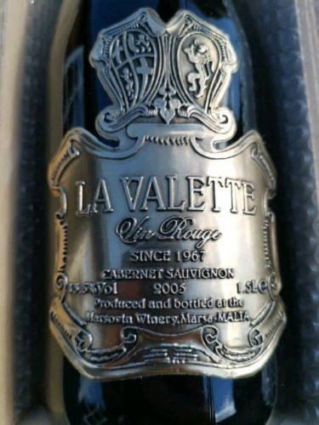

empresa:
És una celler amb 105 anys d'història, la més gran de tota Malta i molt reconeguda a Europa pels vins que elaboren.

Slide 3

Activitats realitzades:
Elaboració de factures.
Organització i digitalització de l’arxiu.
Control de pagaments als proveïdors.
Introducció de dades clients i proveïdors.
Quadra el llibre comptable.
Control del banc.

Slide 4
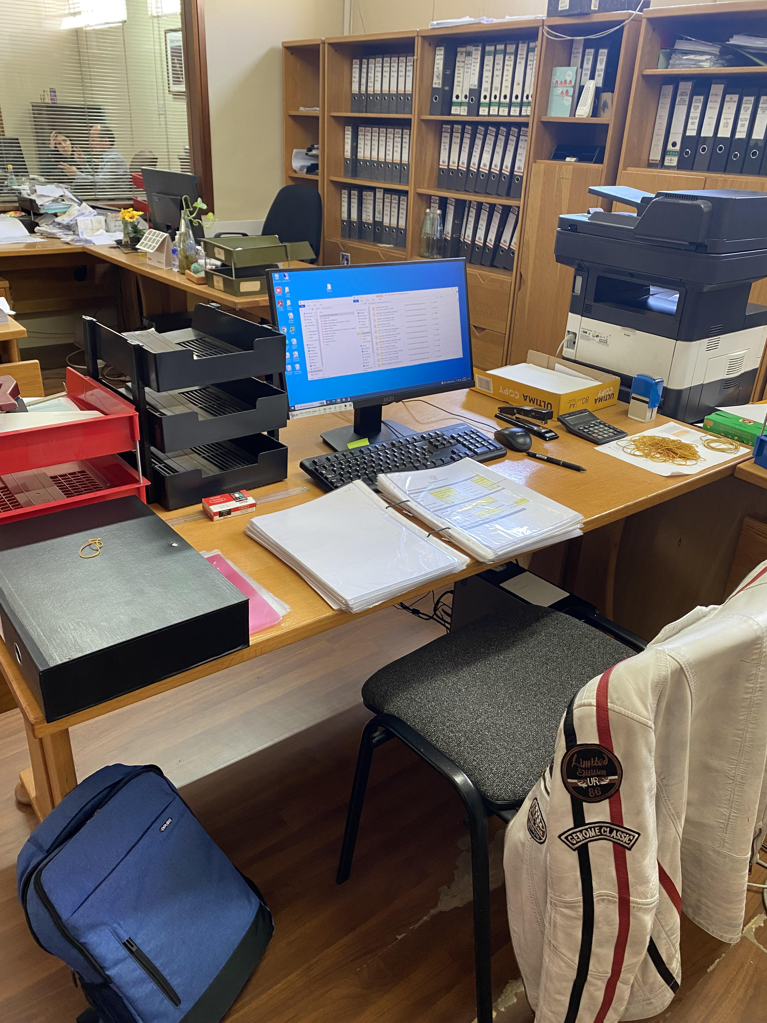
Proves gràfiques:

Slide 5
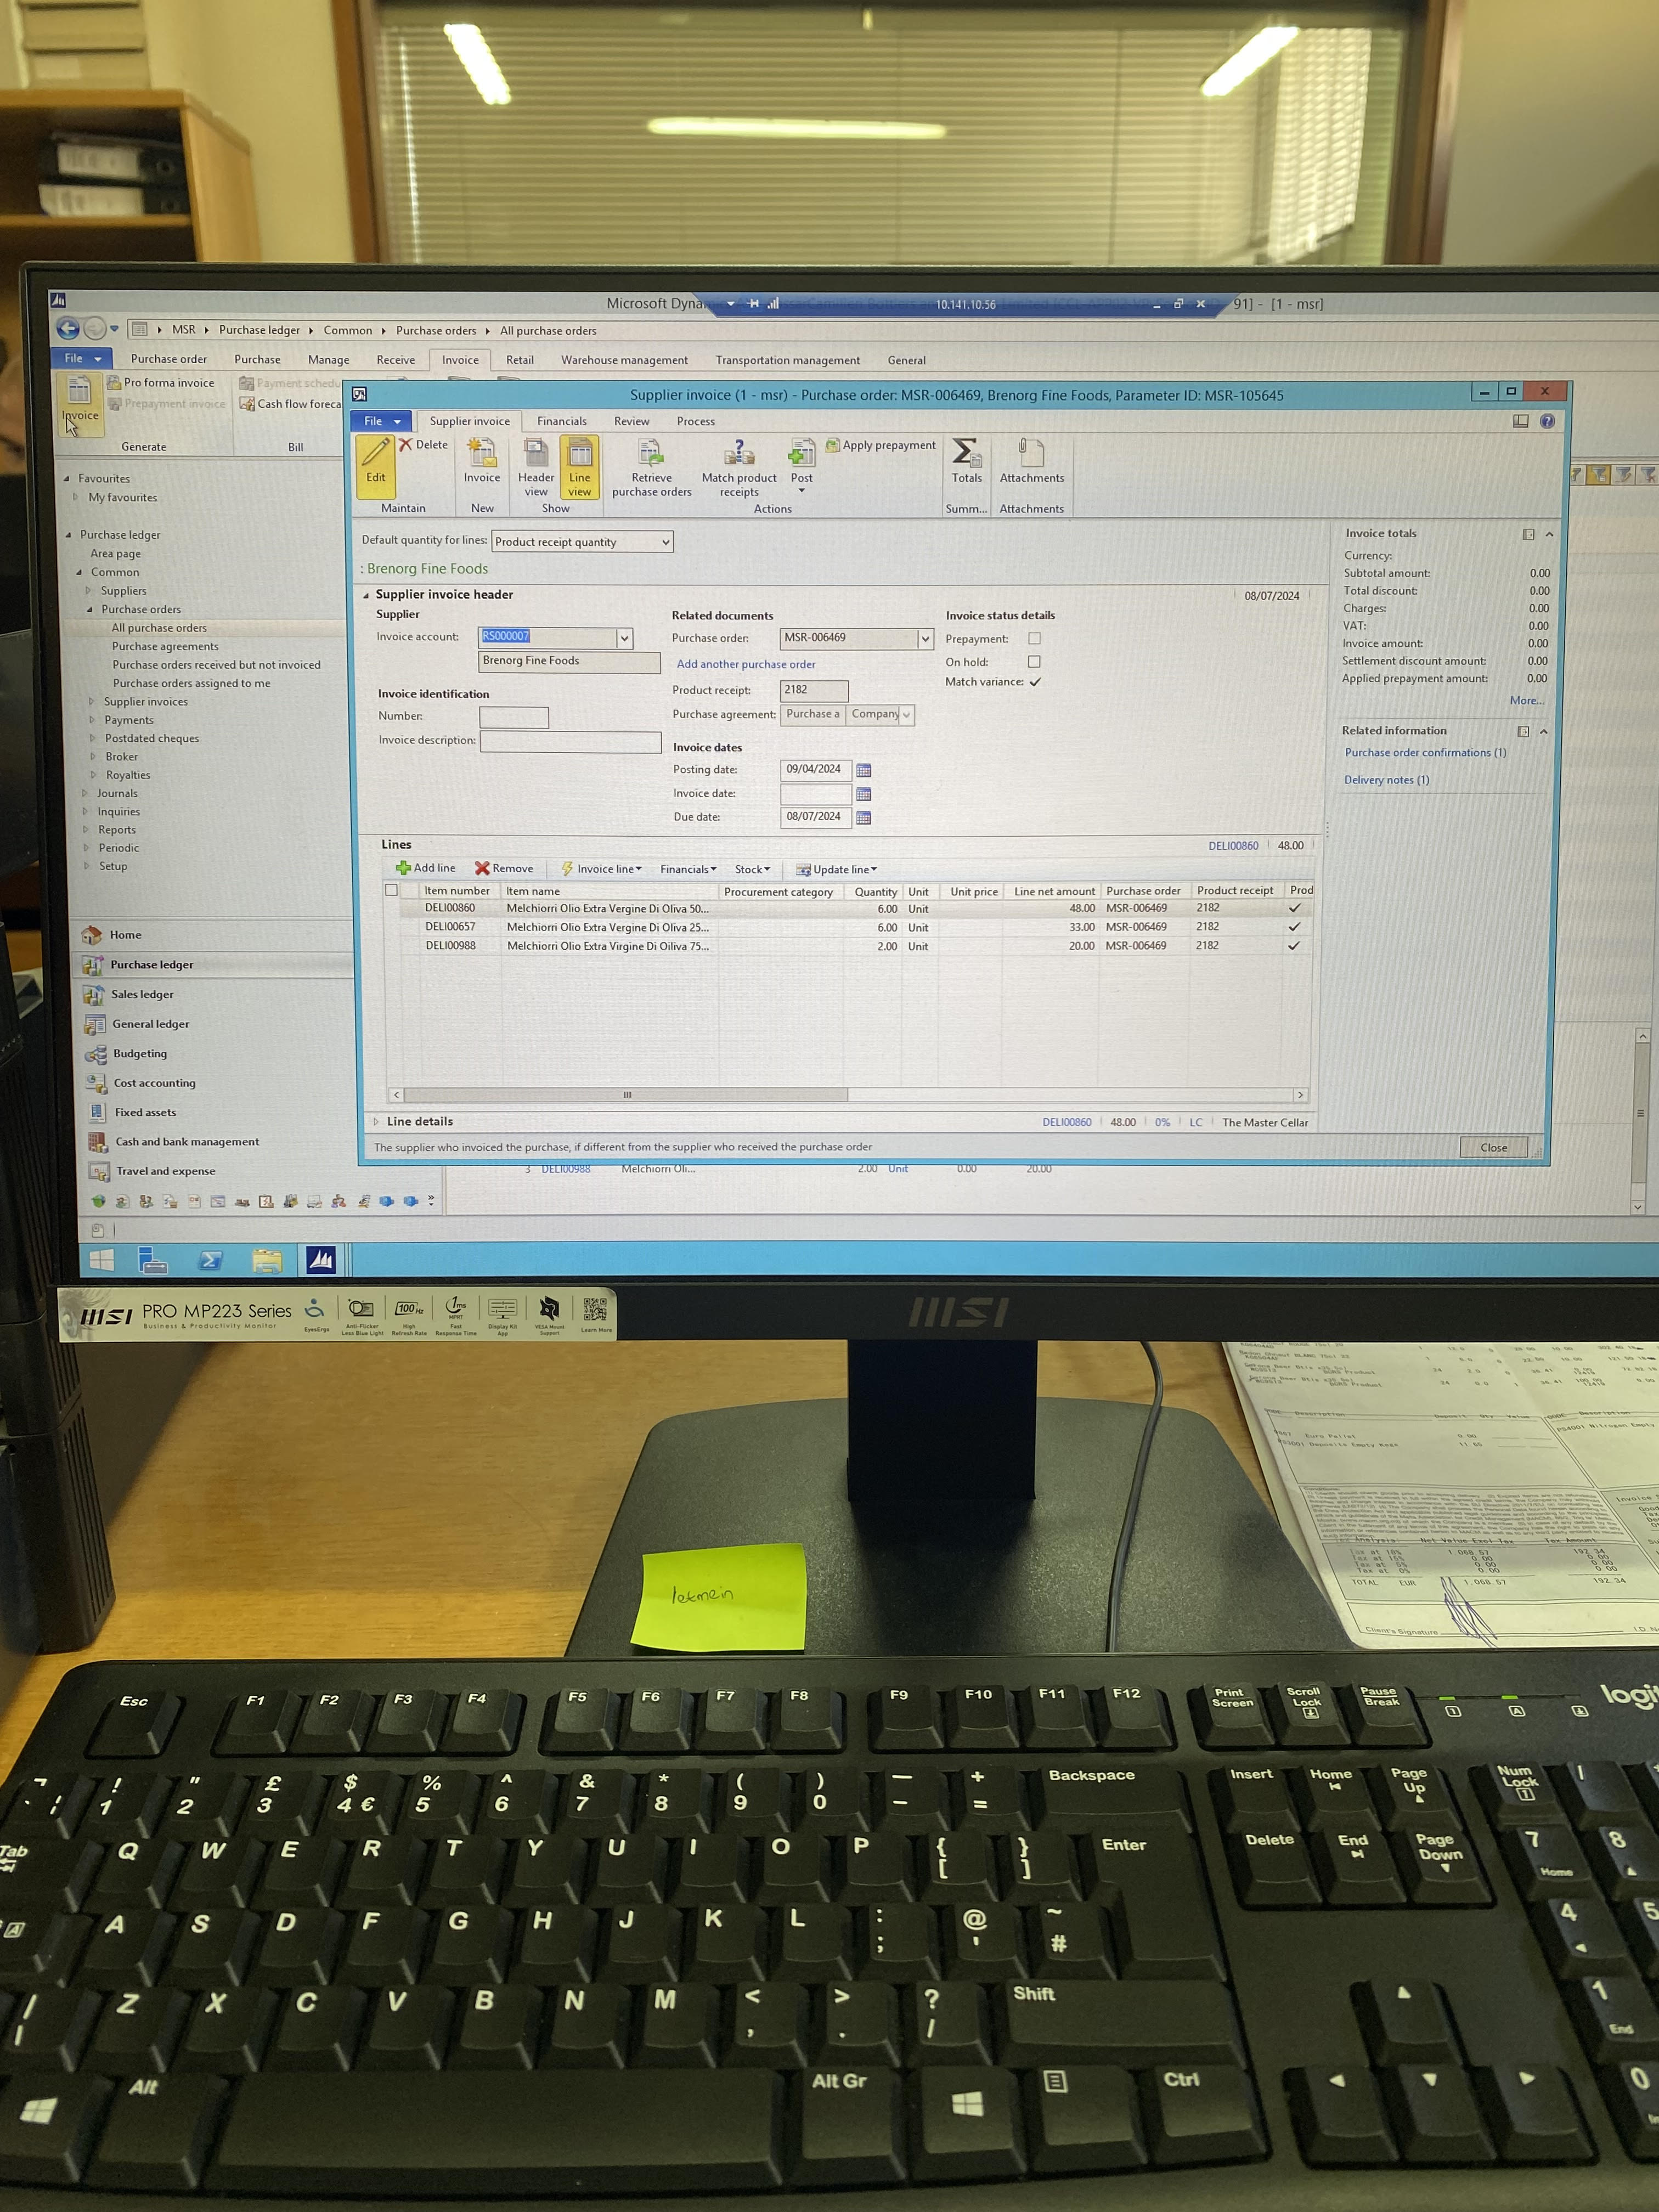
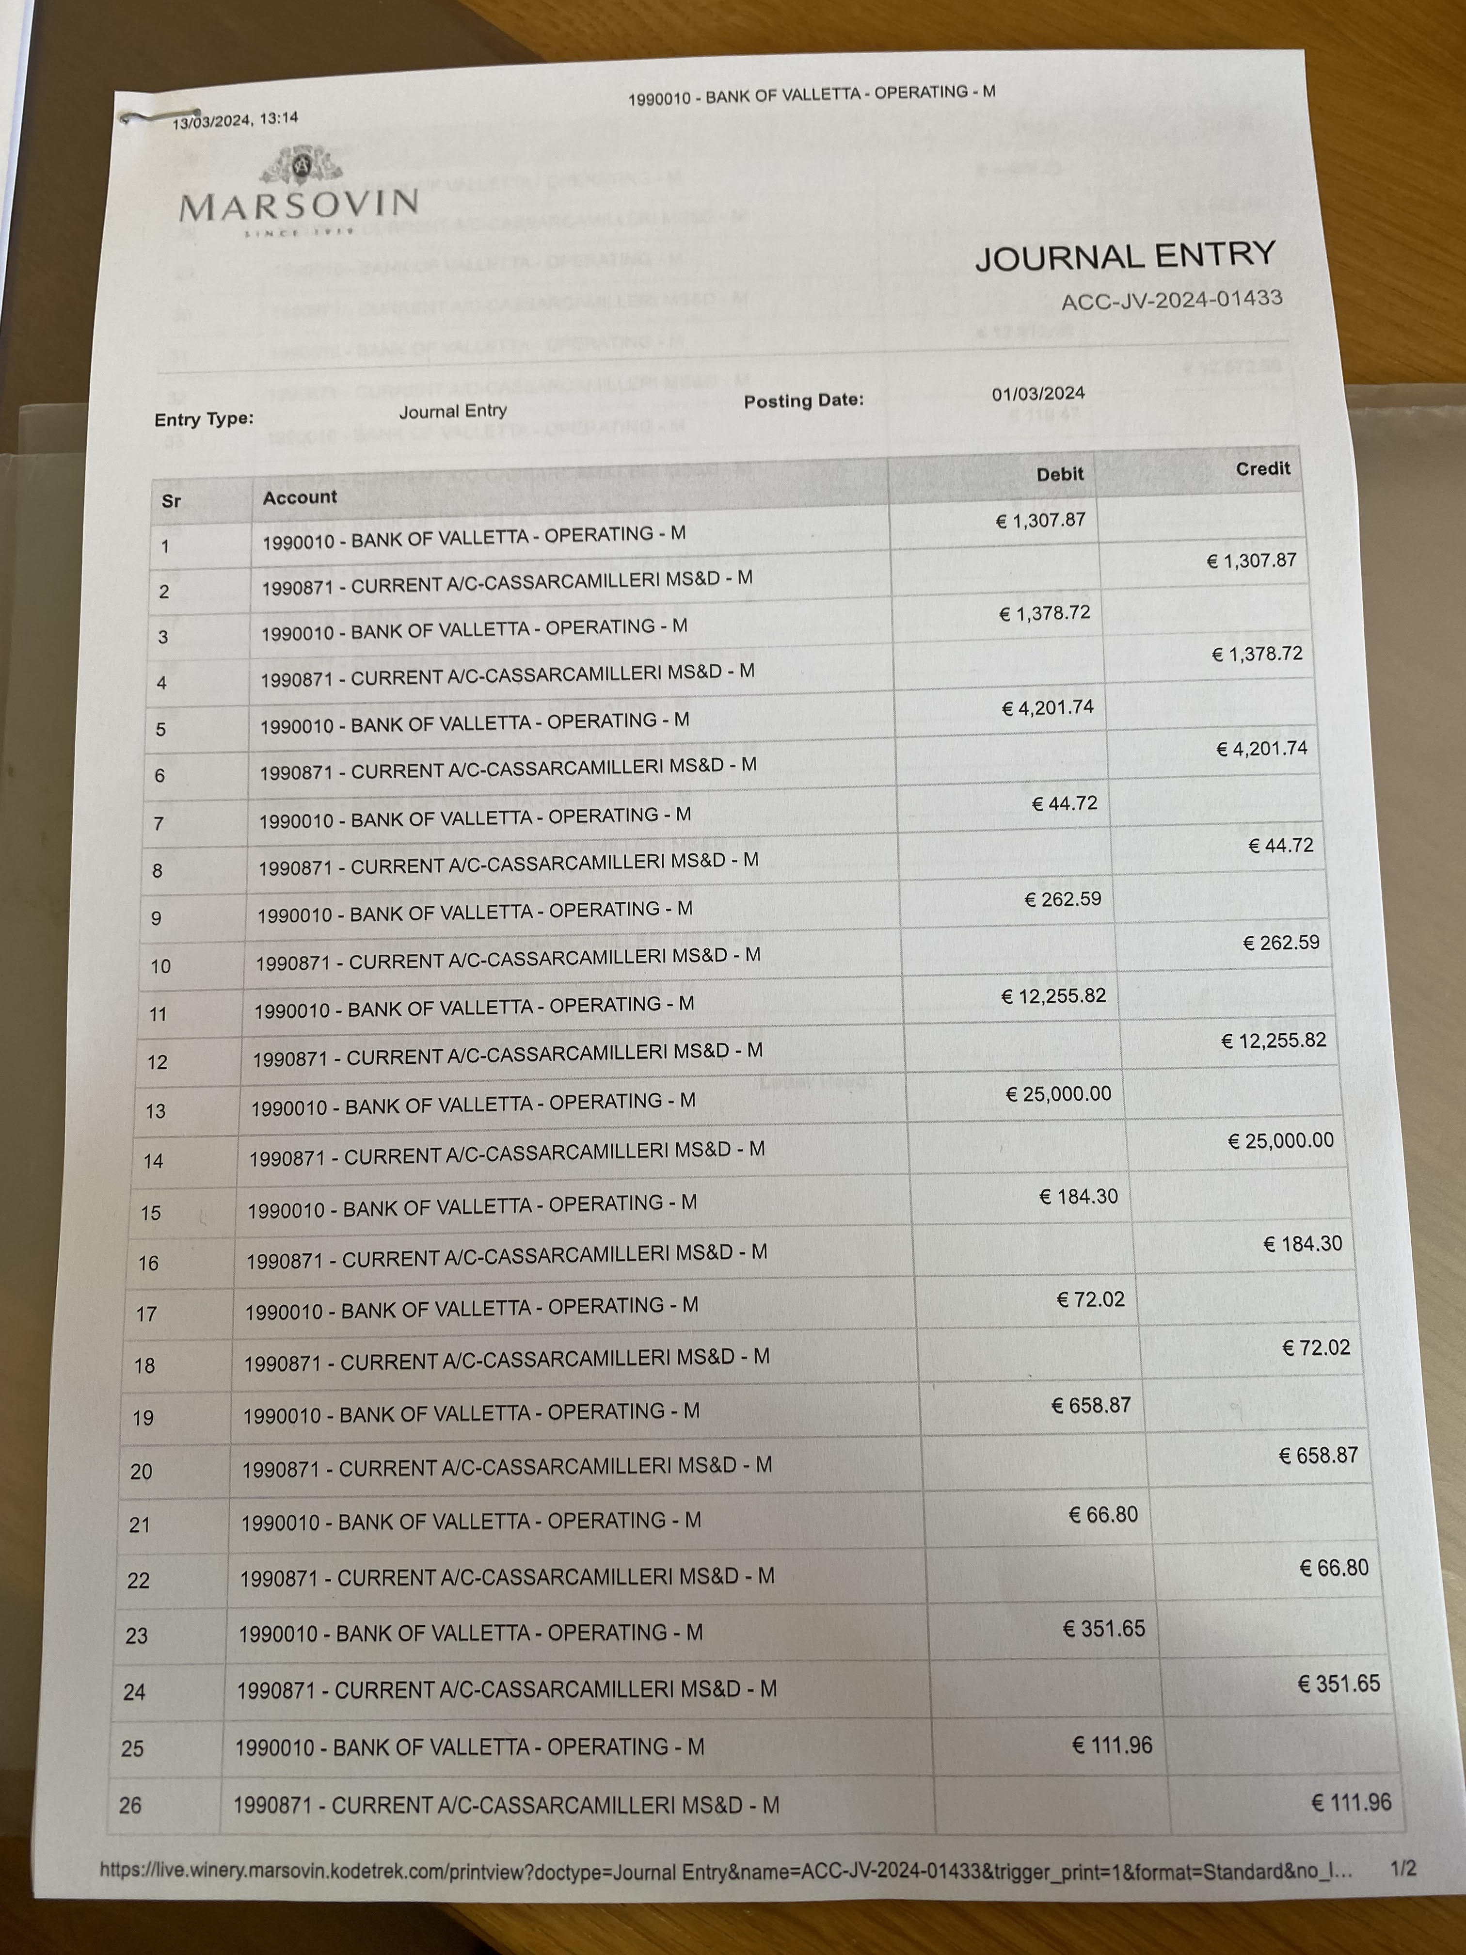
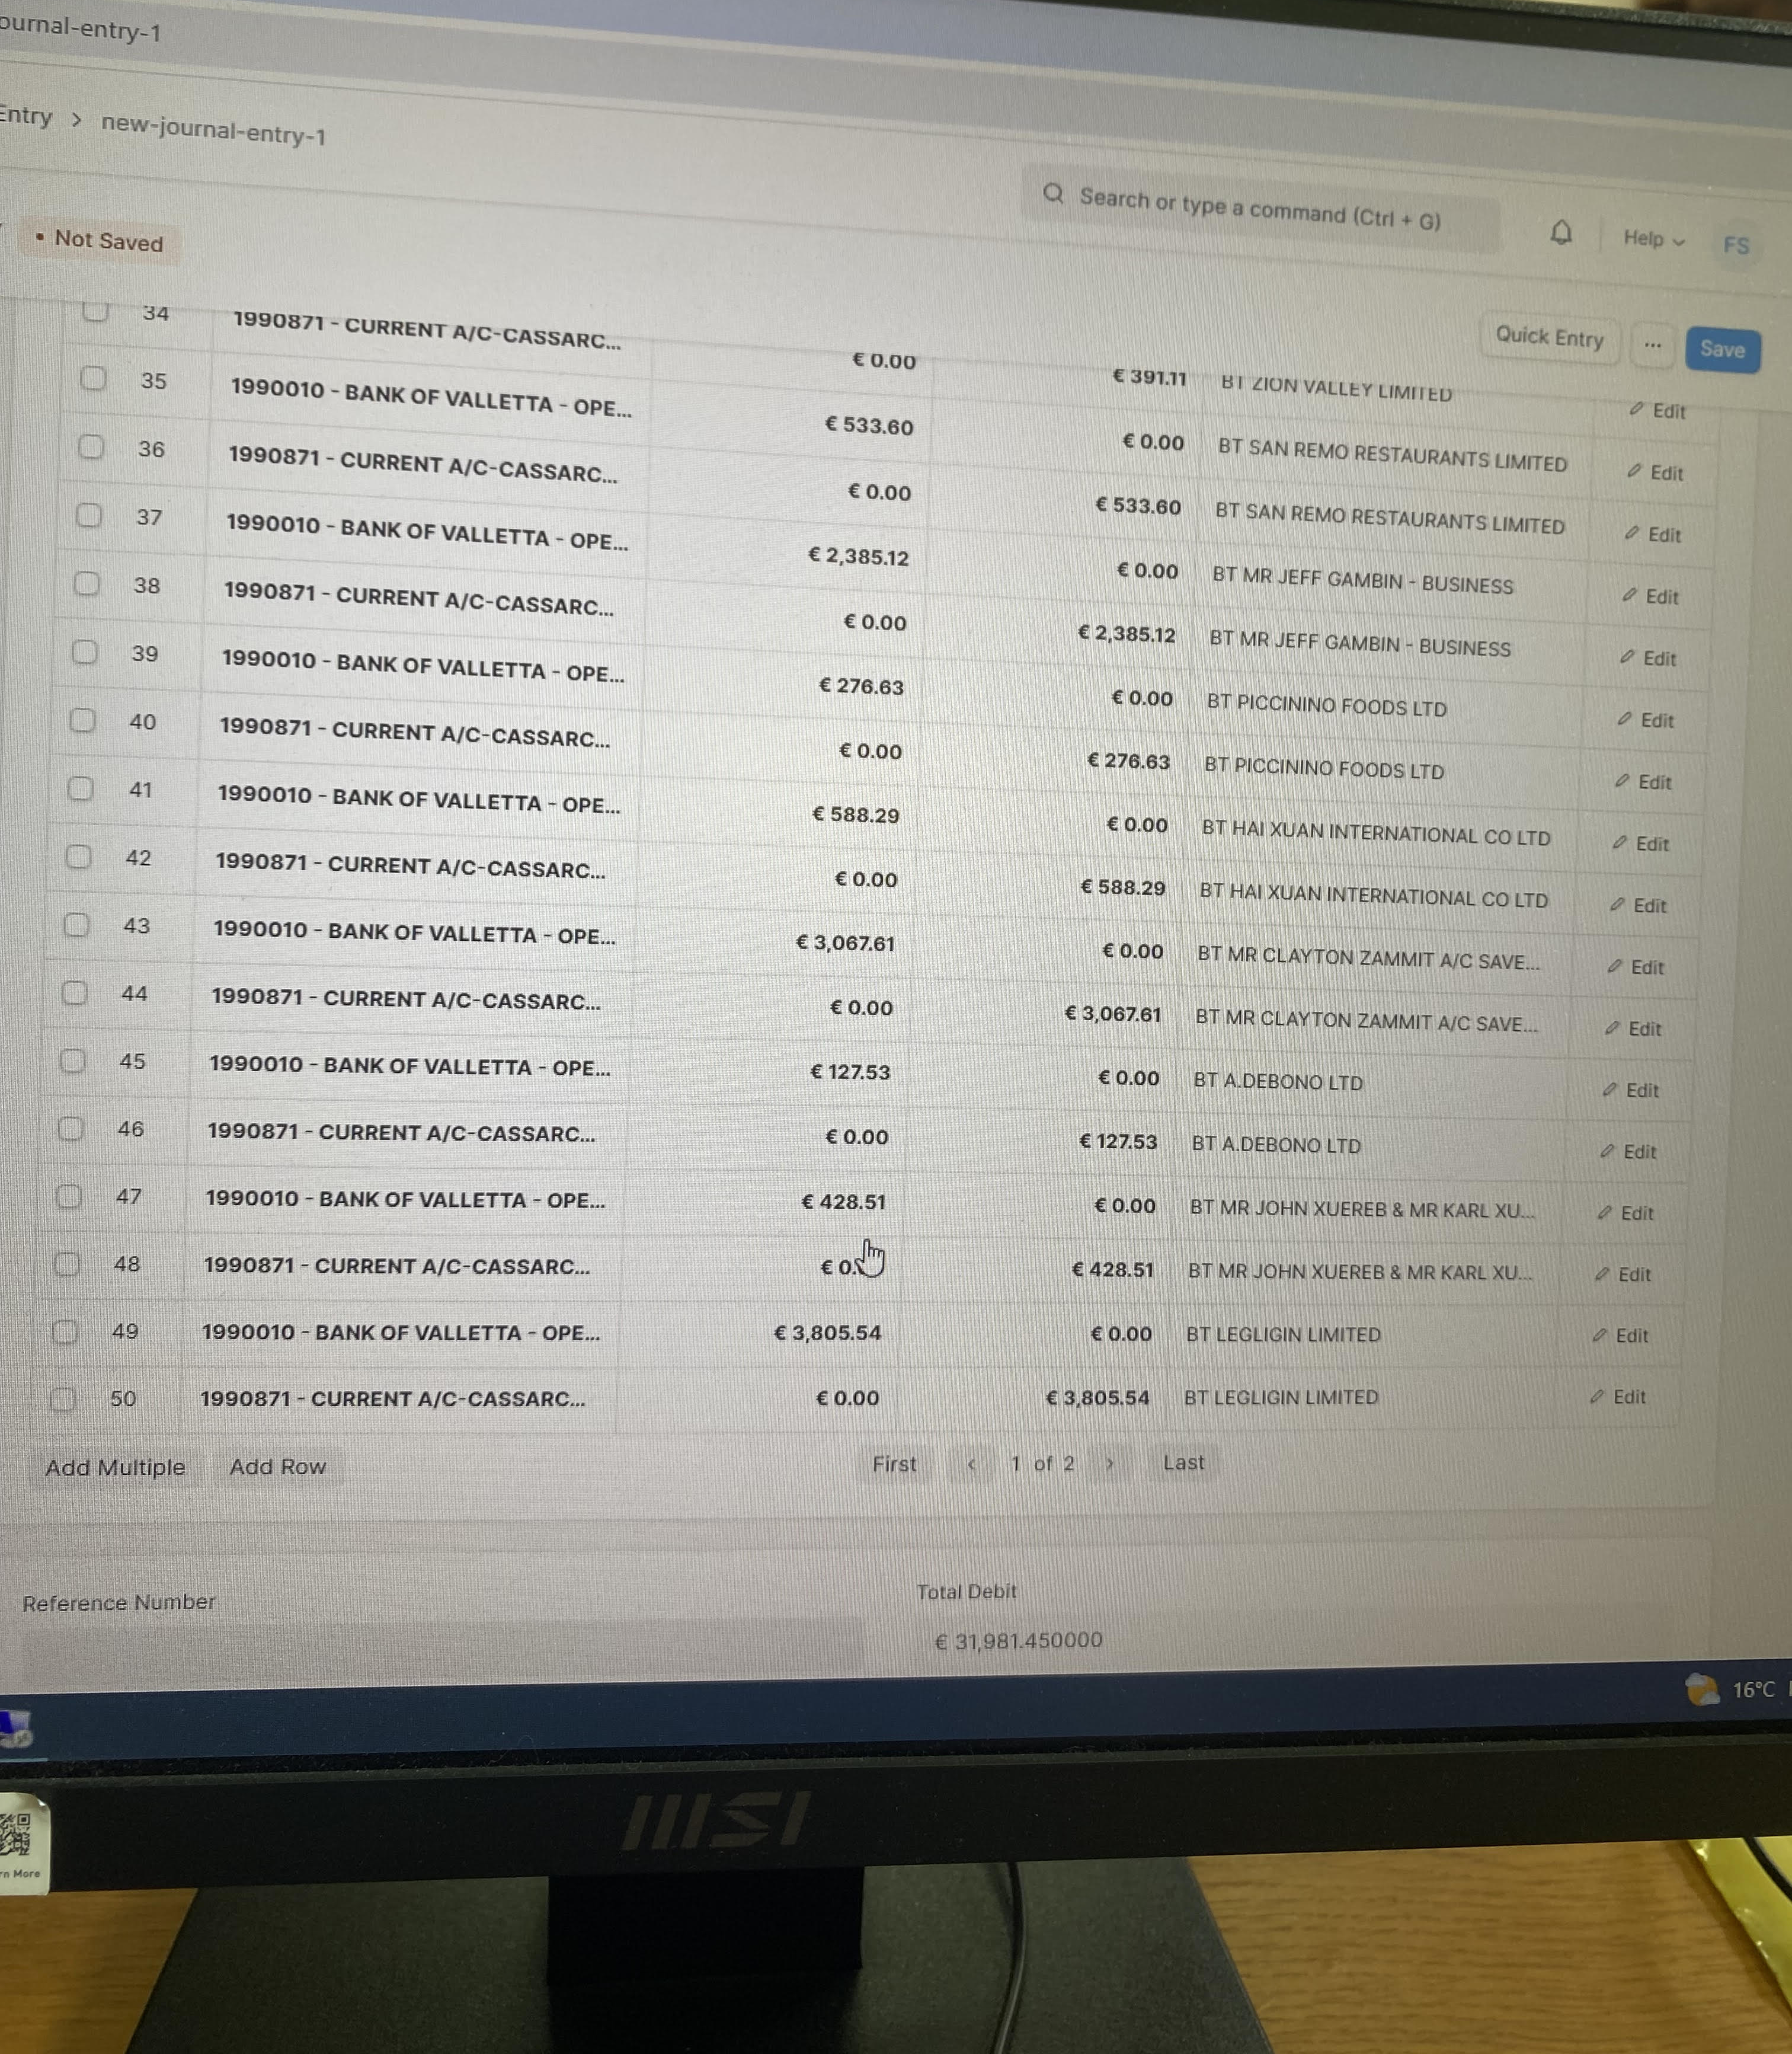
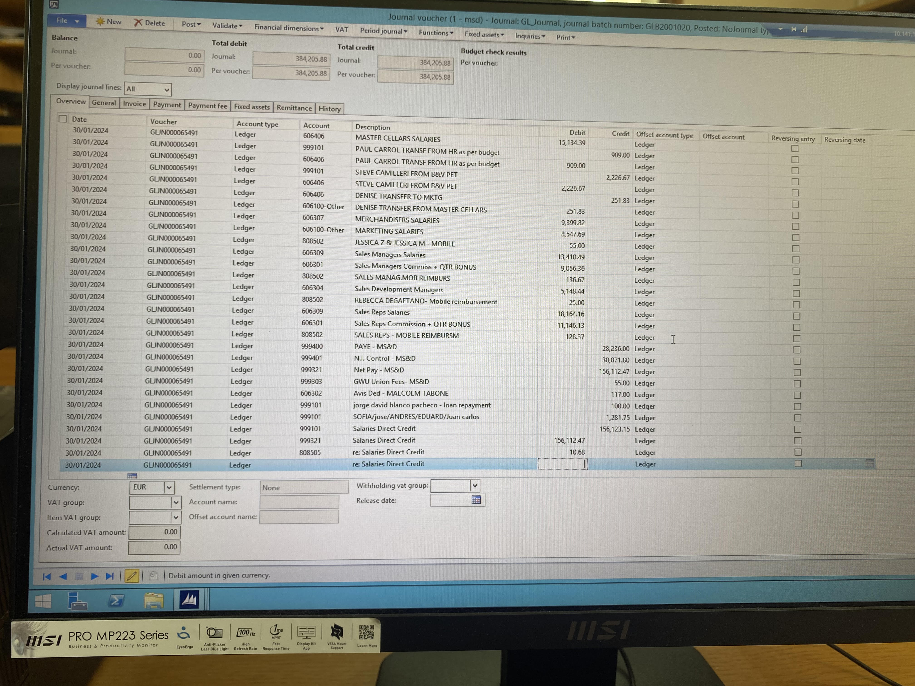
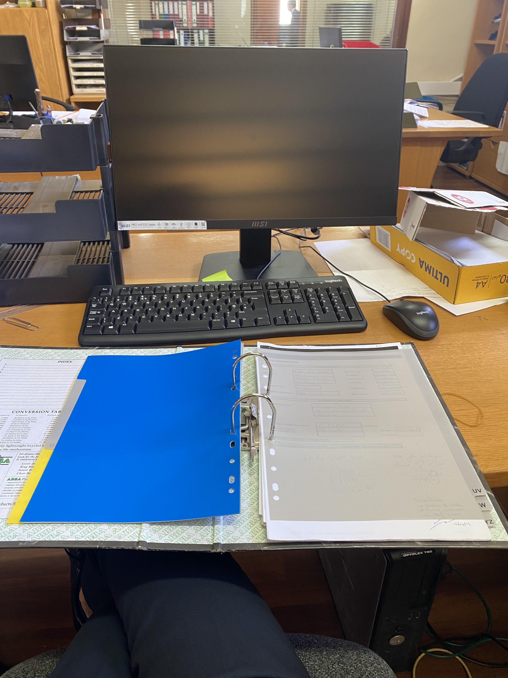
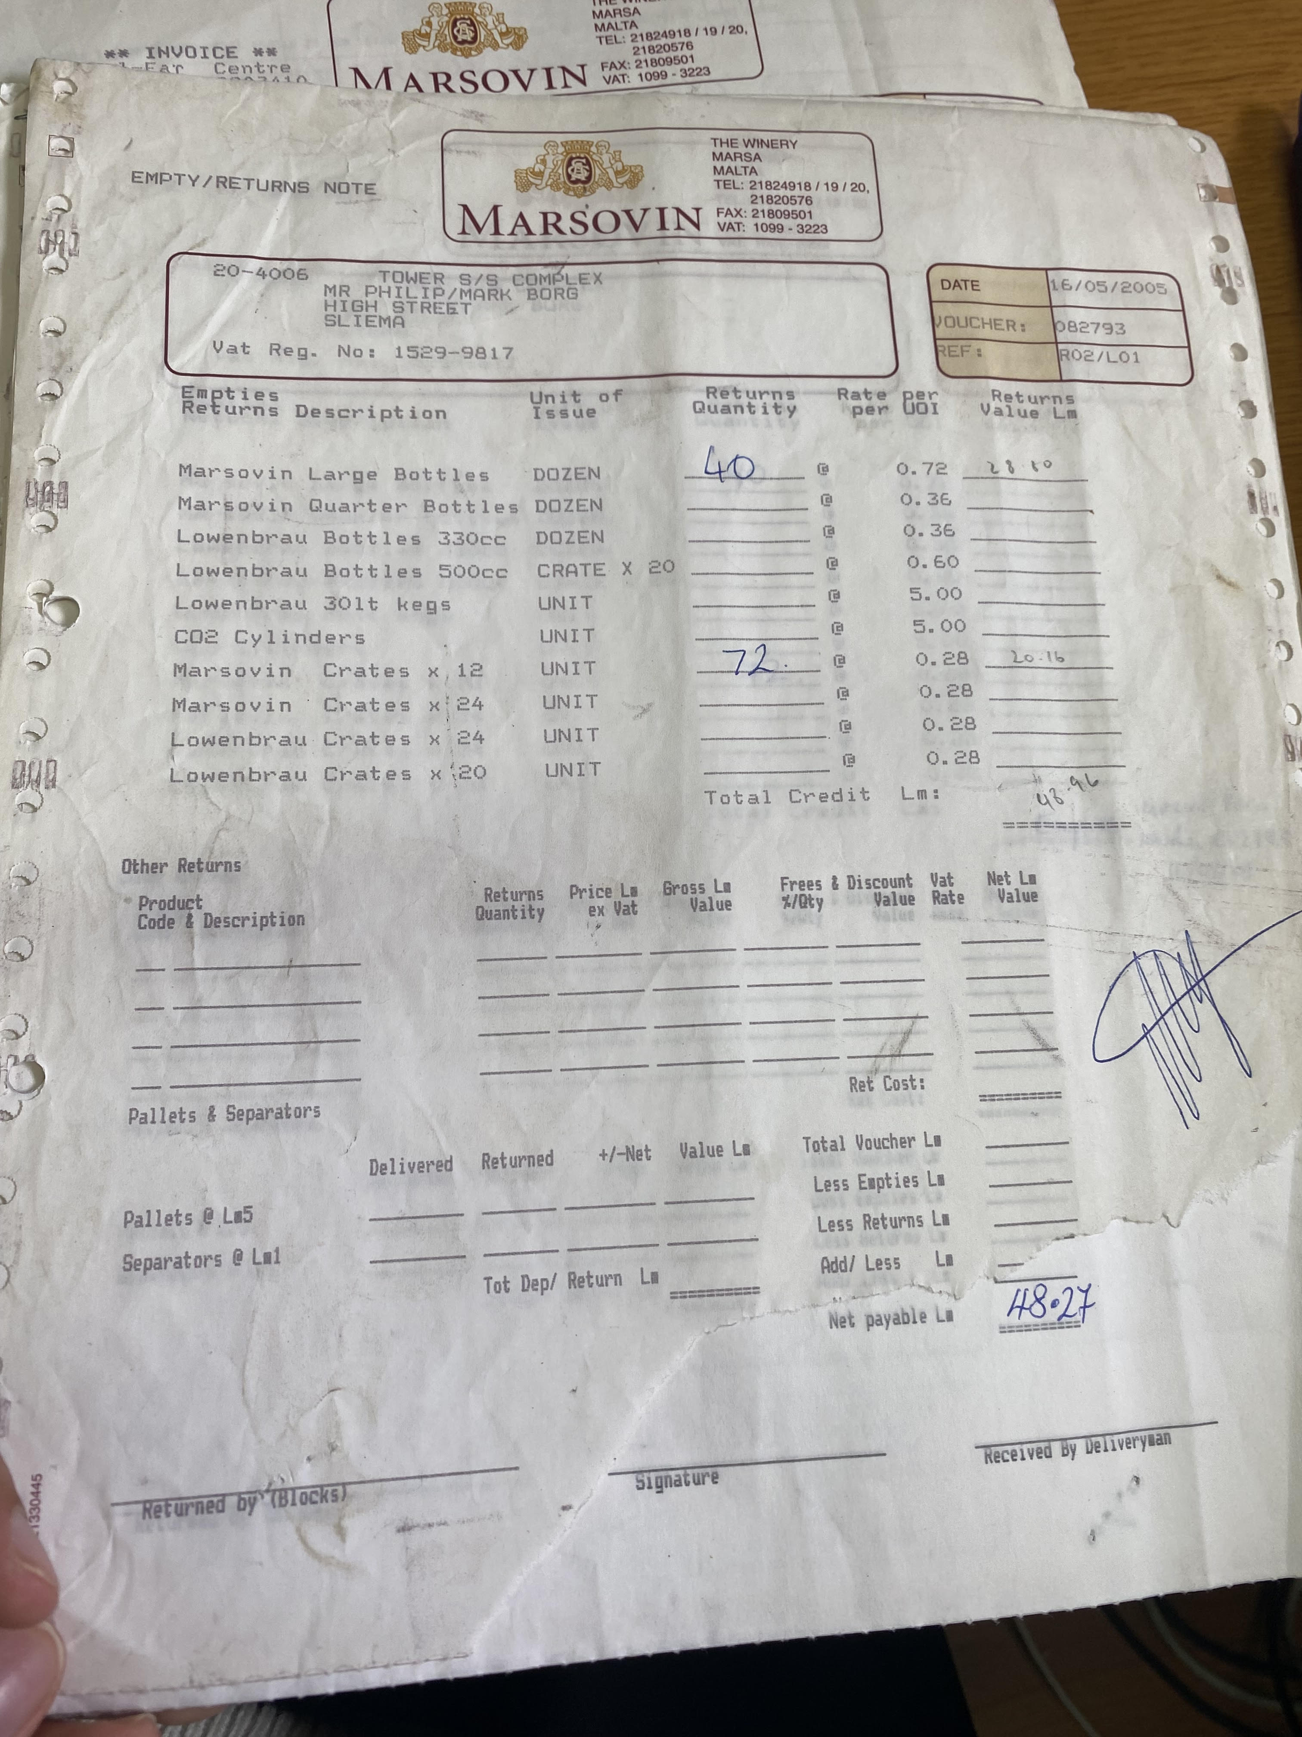
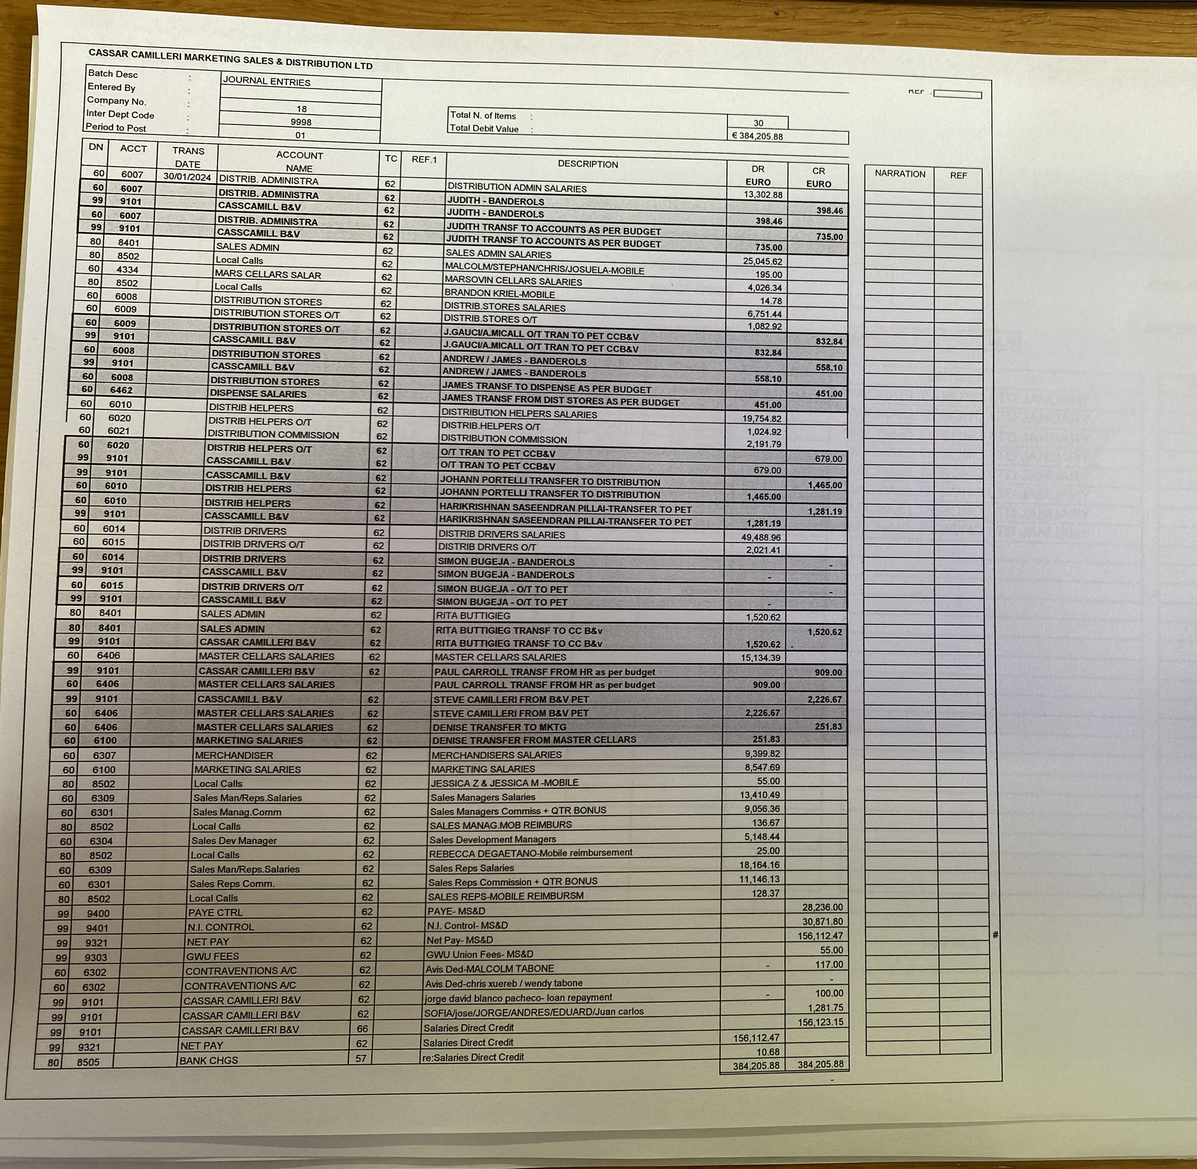

Slide 6

Que he après?
Utilitzar programes comptables (Dynamics AX) i (ERP Next).
Treball amb equip.
Procés d’organització de papers des de cero.
Vocabulari administratiu.
Autogestionar la meva economia (compra de menjar, productes d'higiene...).
Cultura i costums del país.

Slide 7
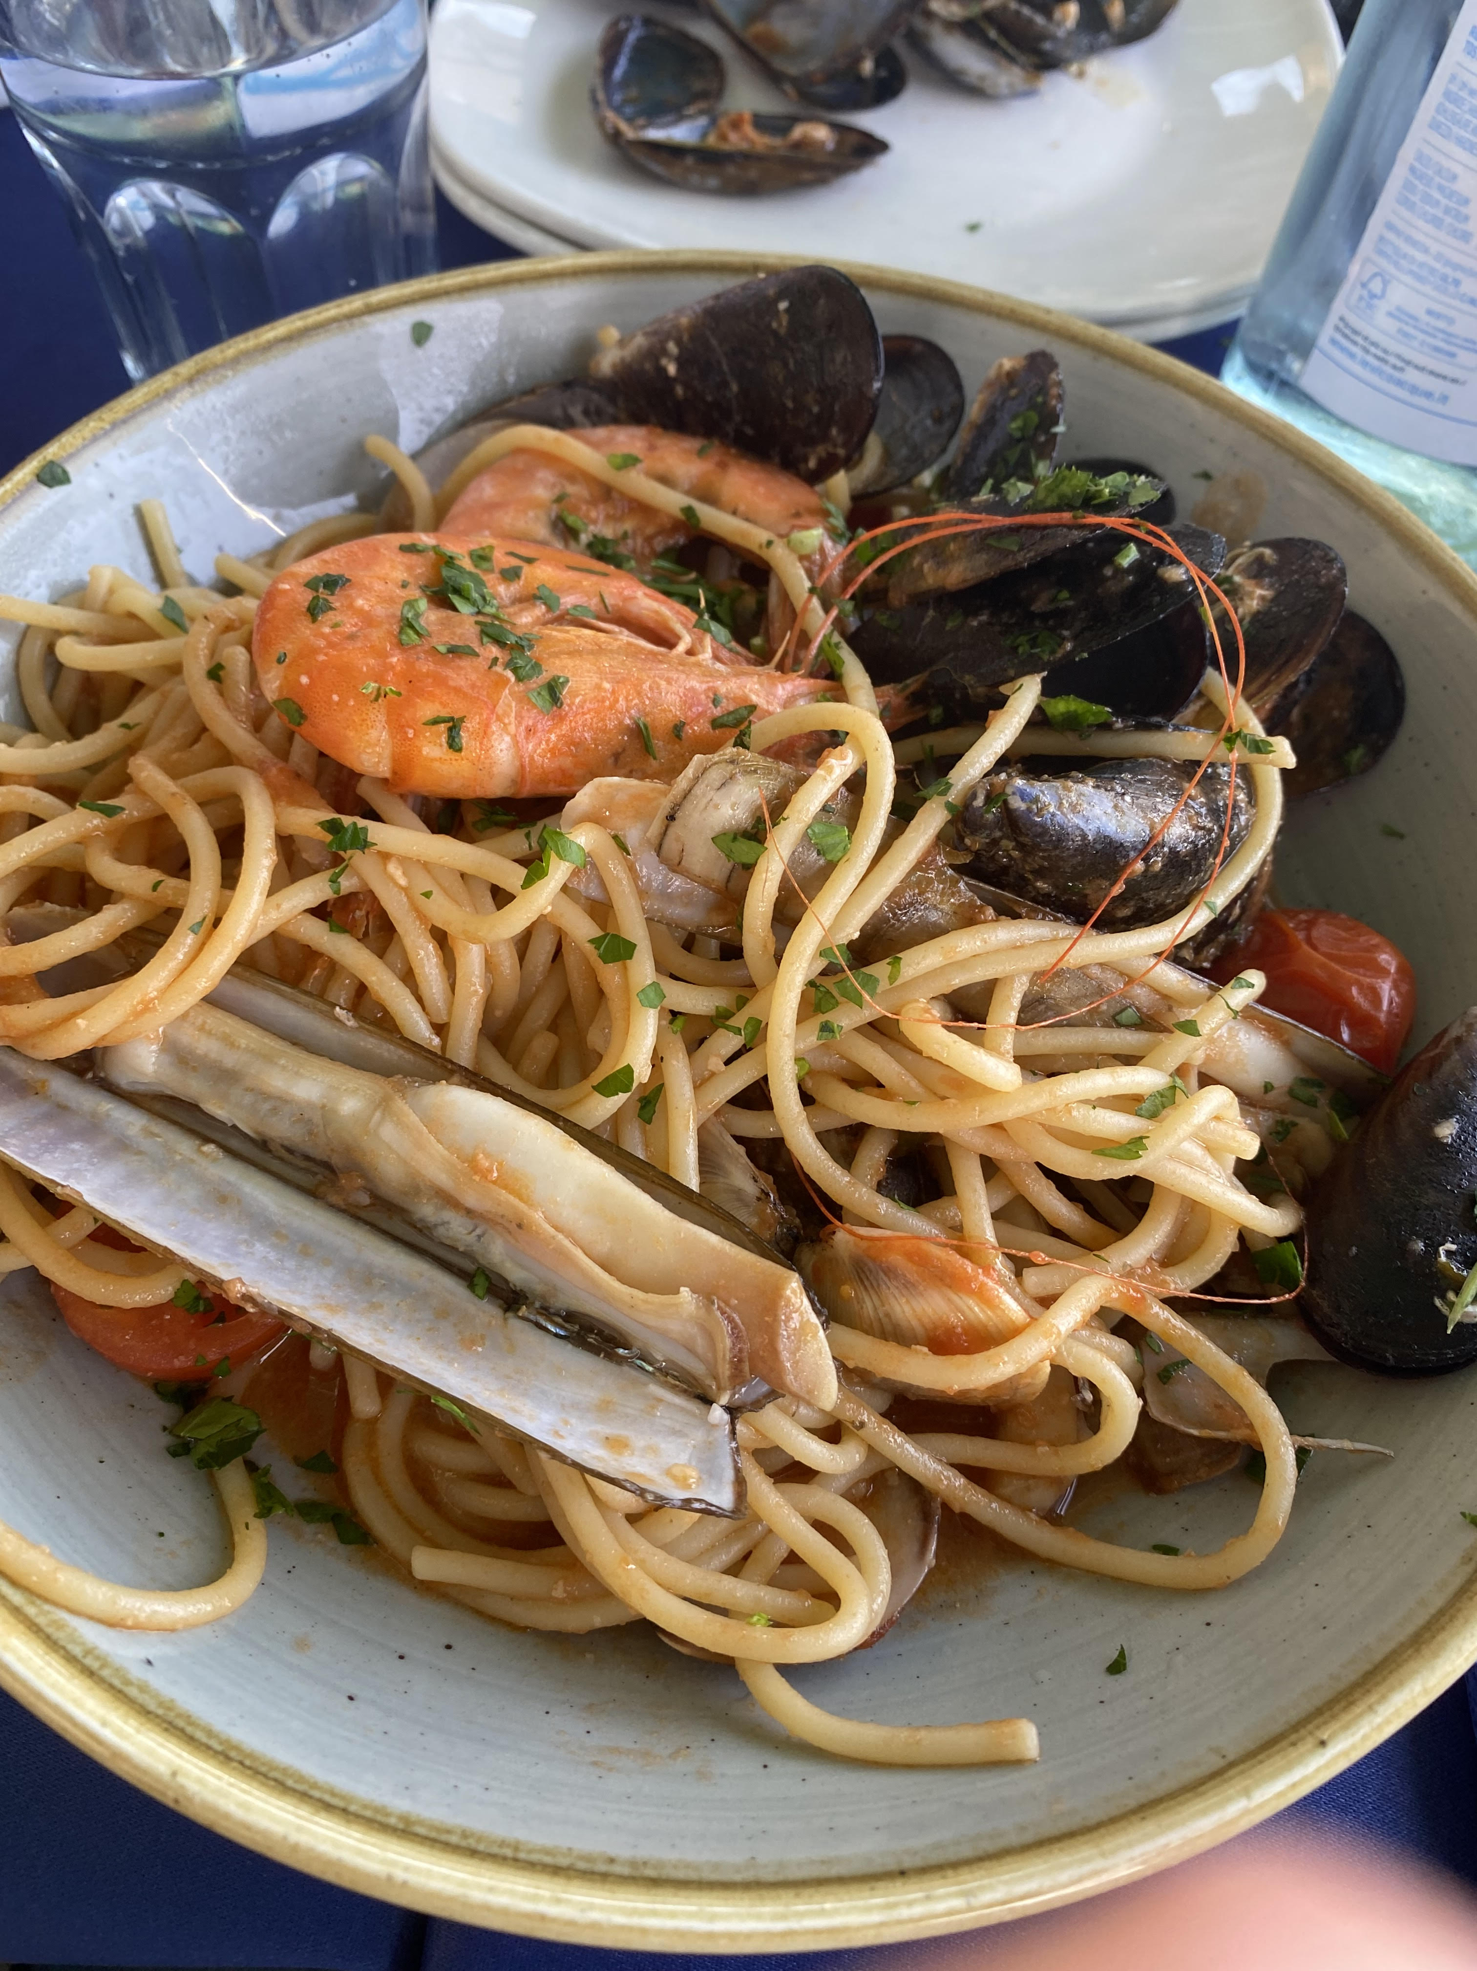
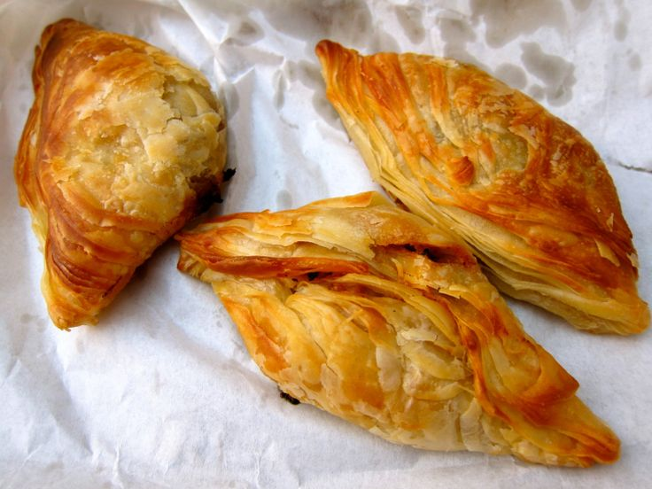
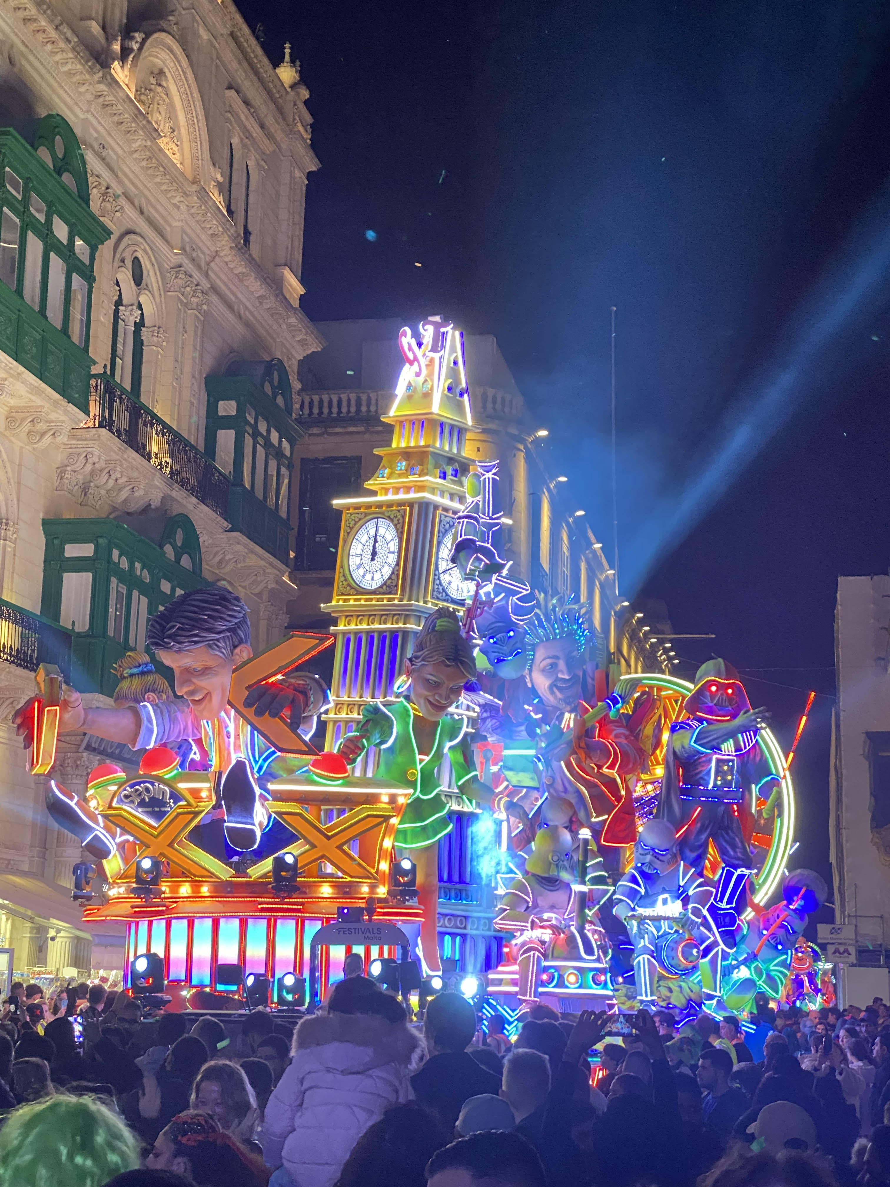
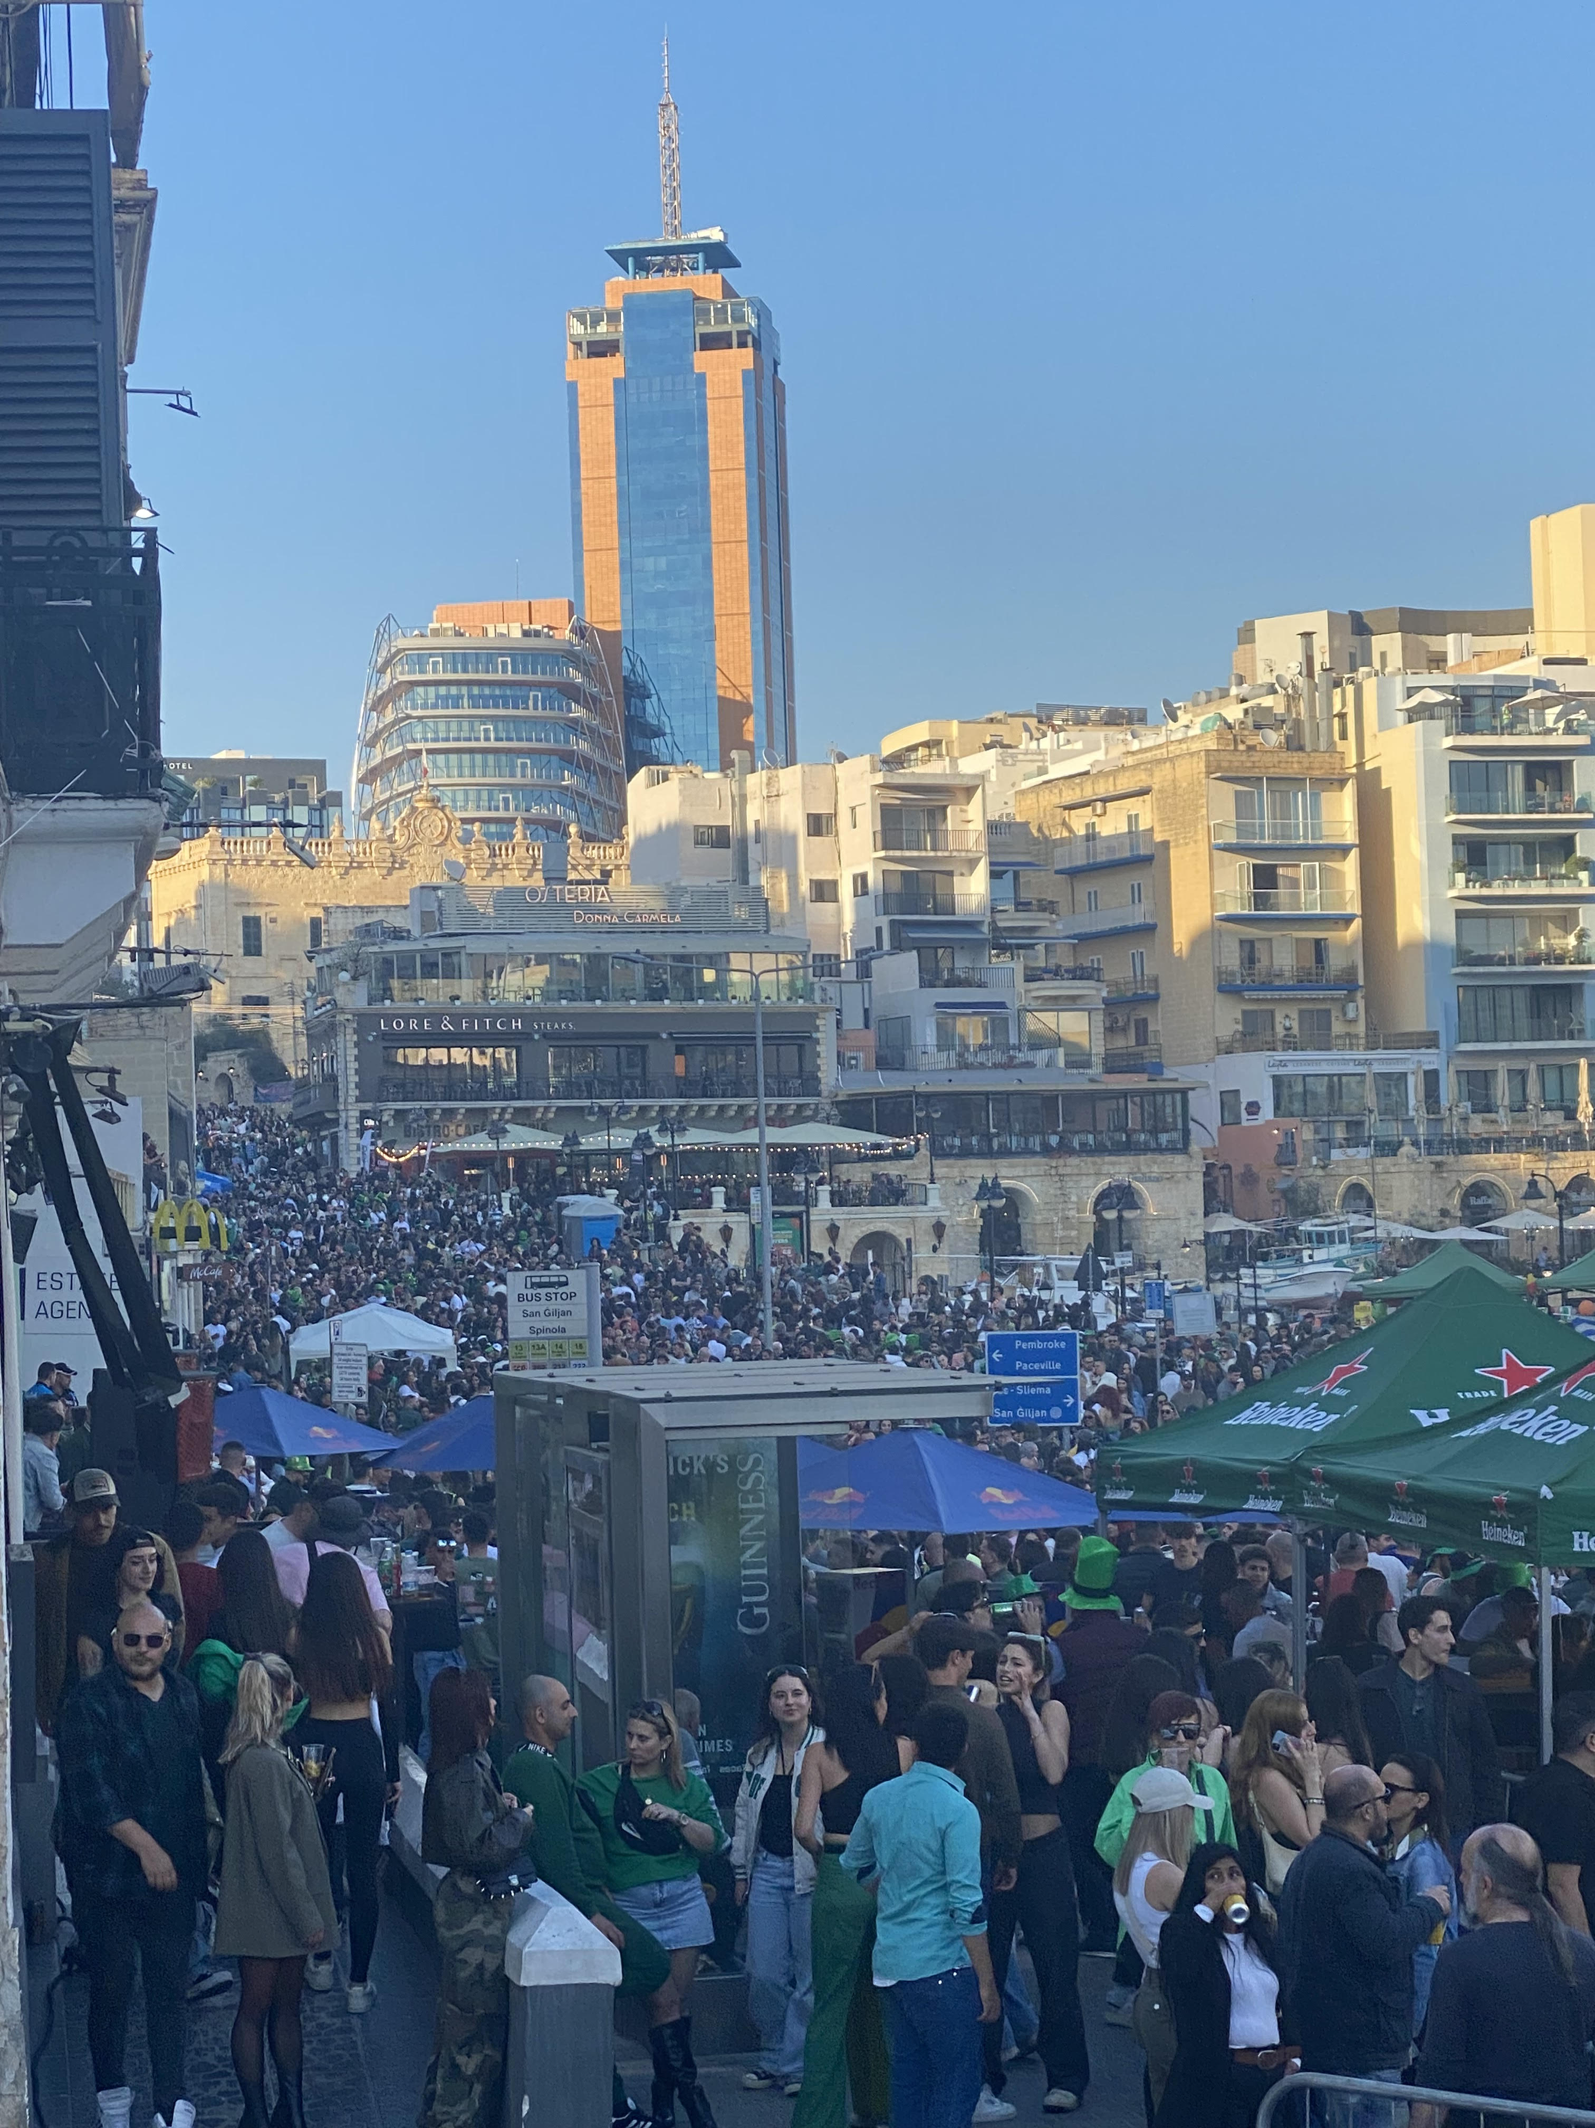
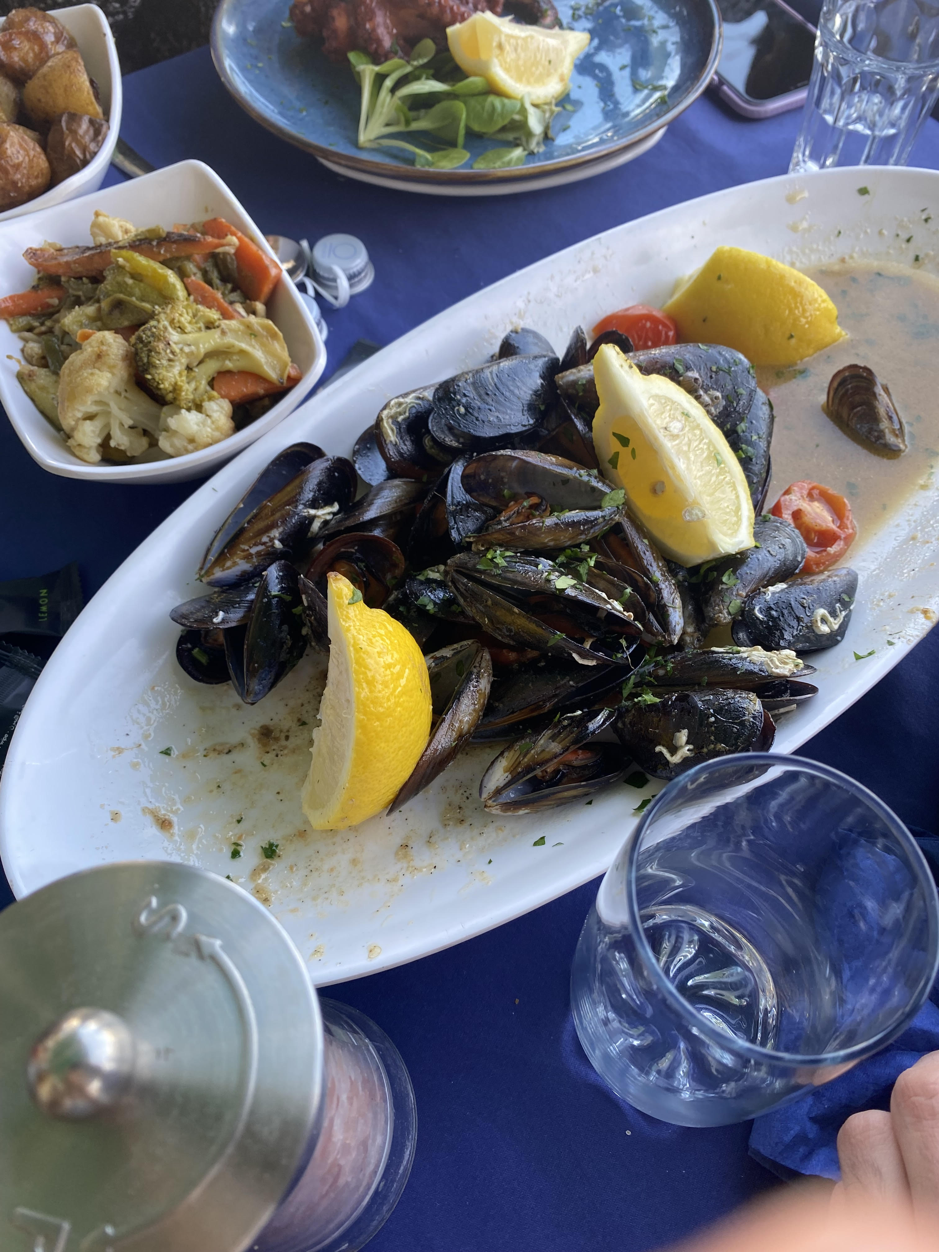
Costums:

Slide 8
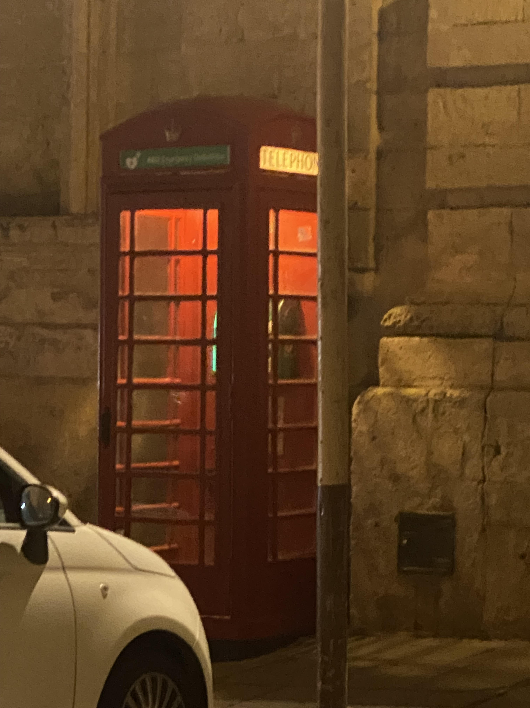
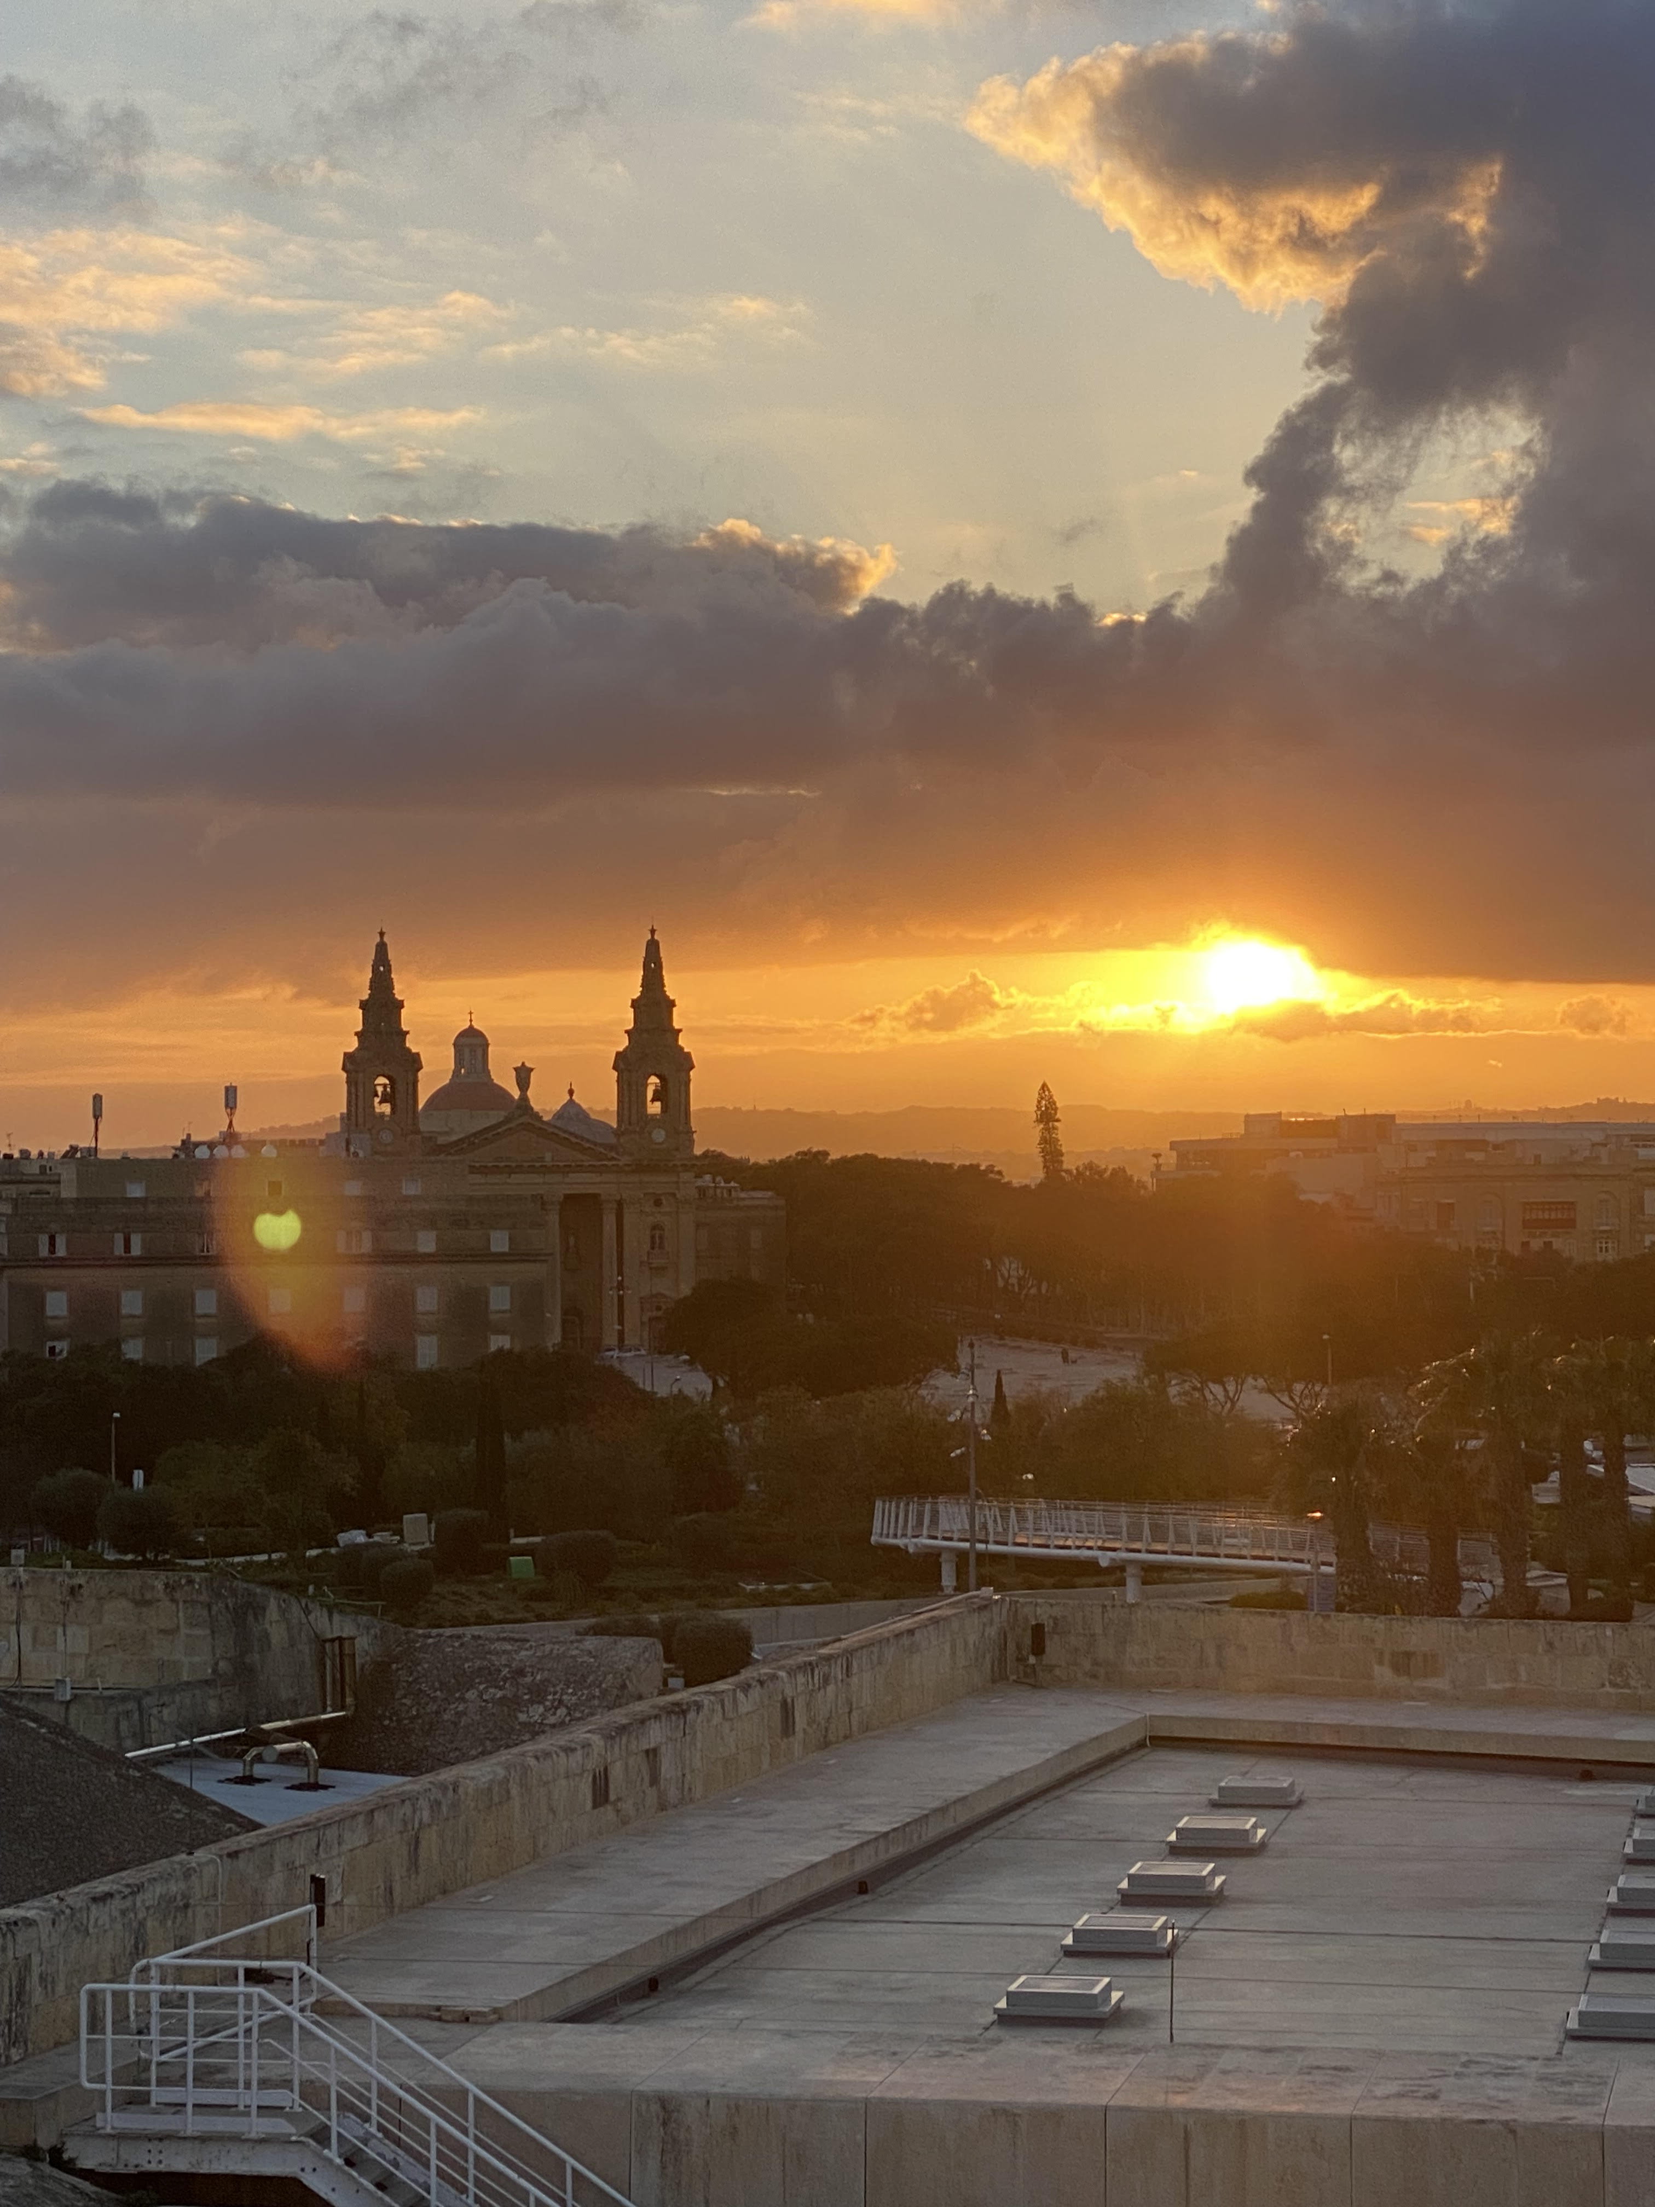
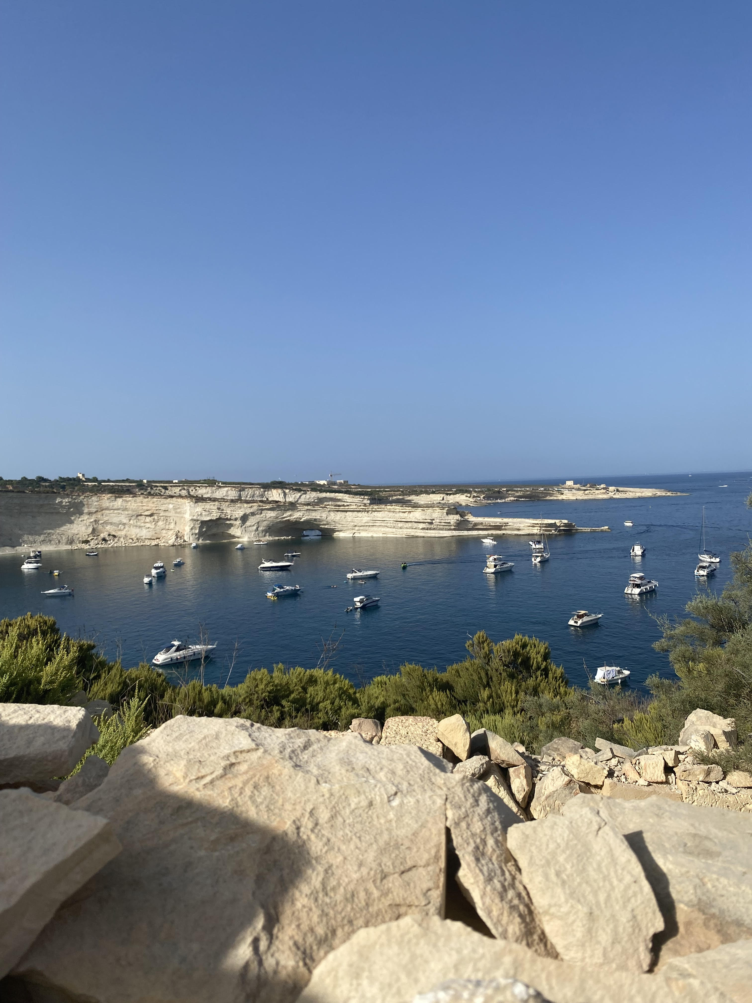
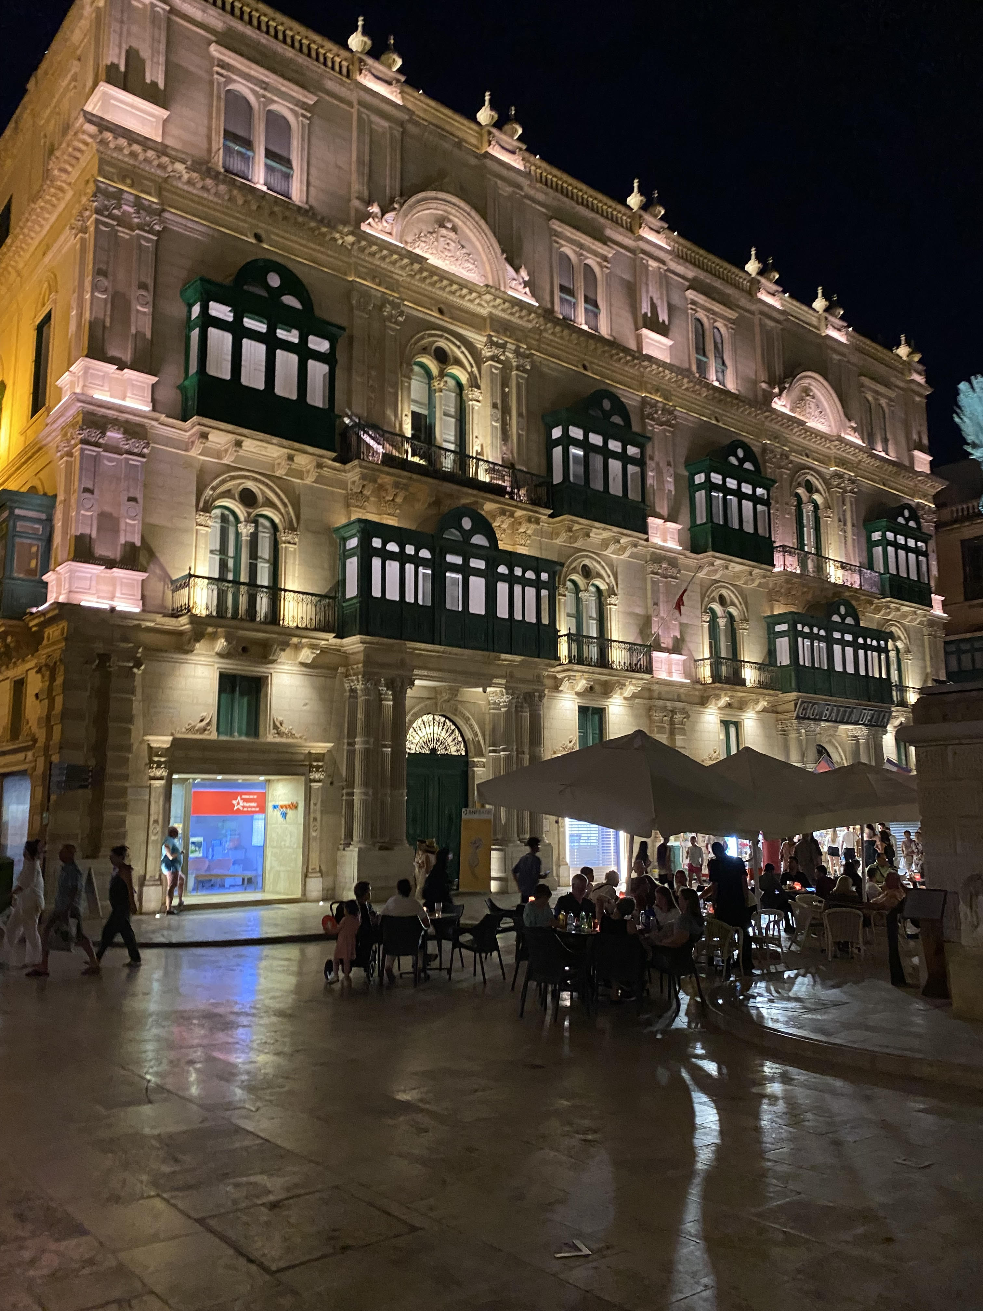
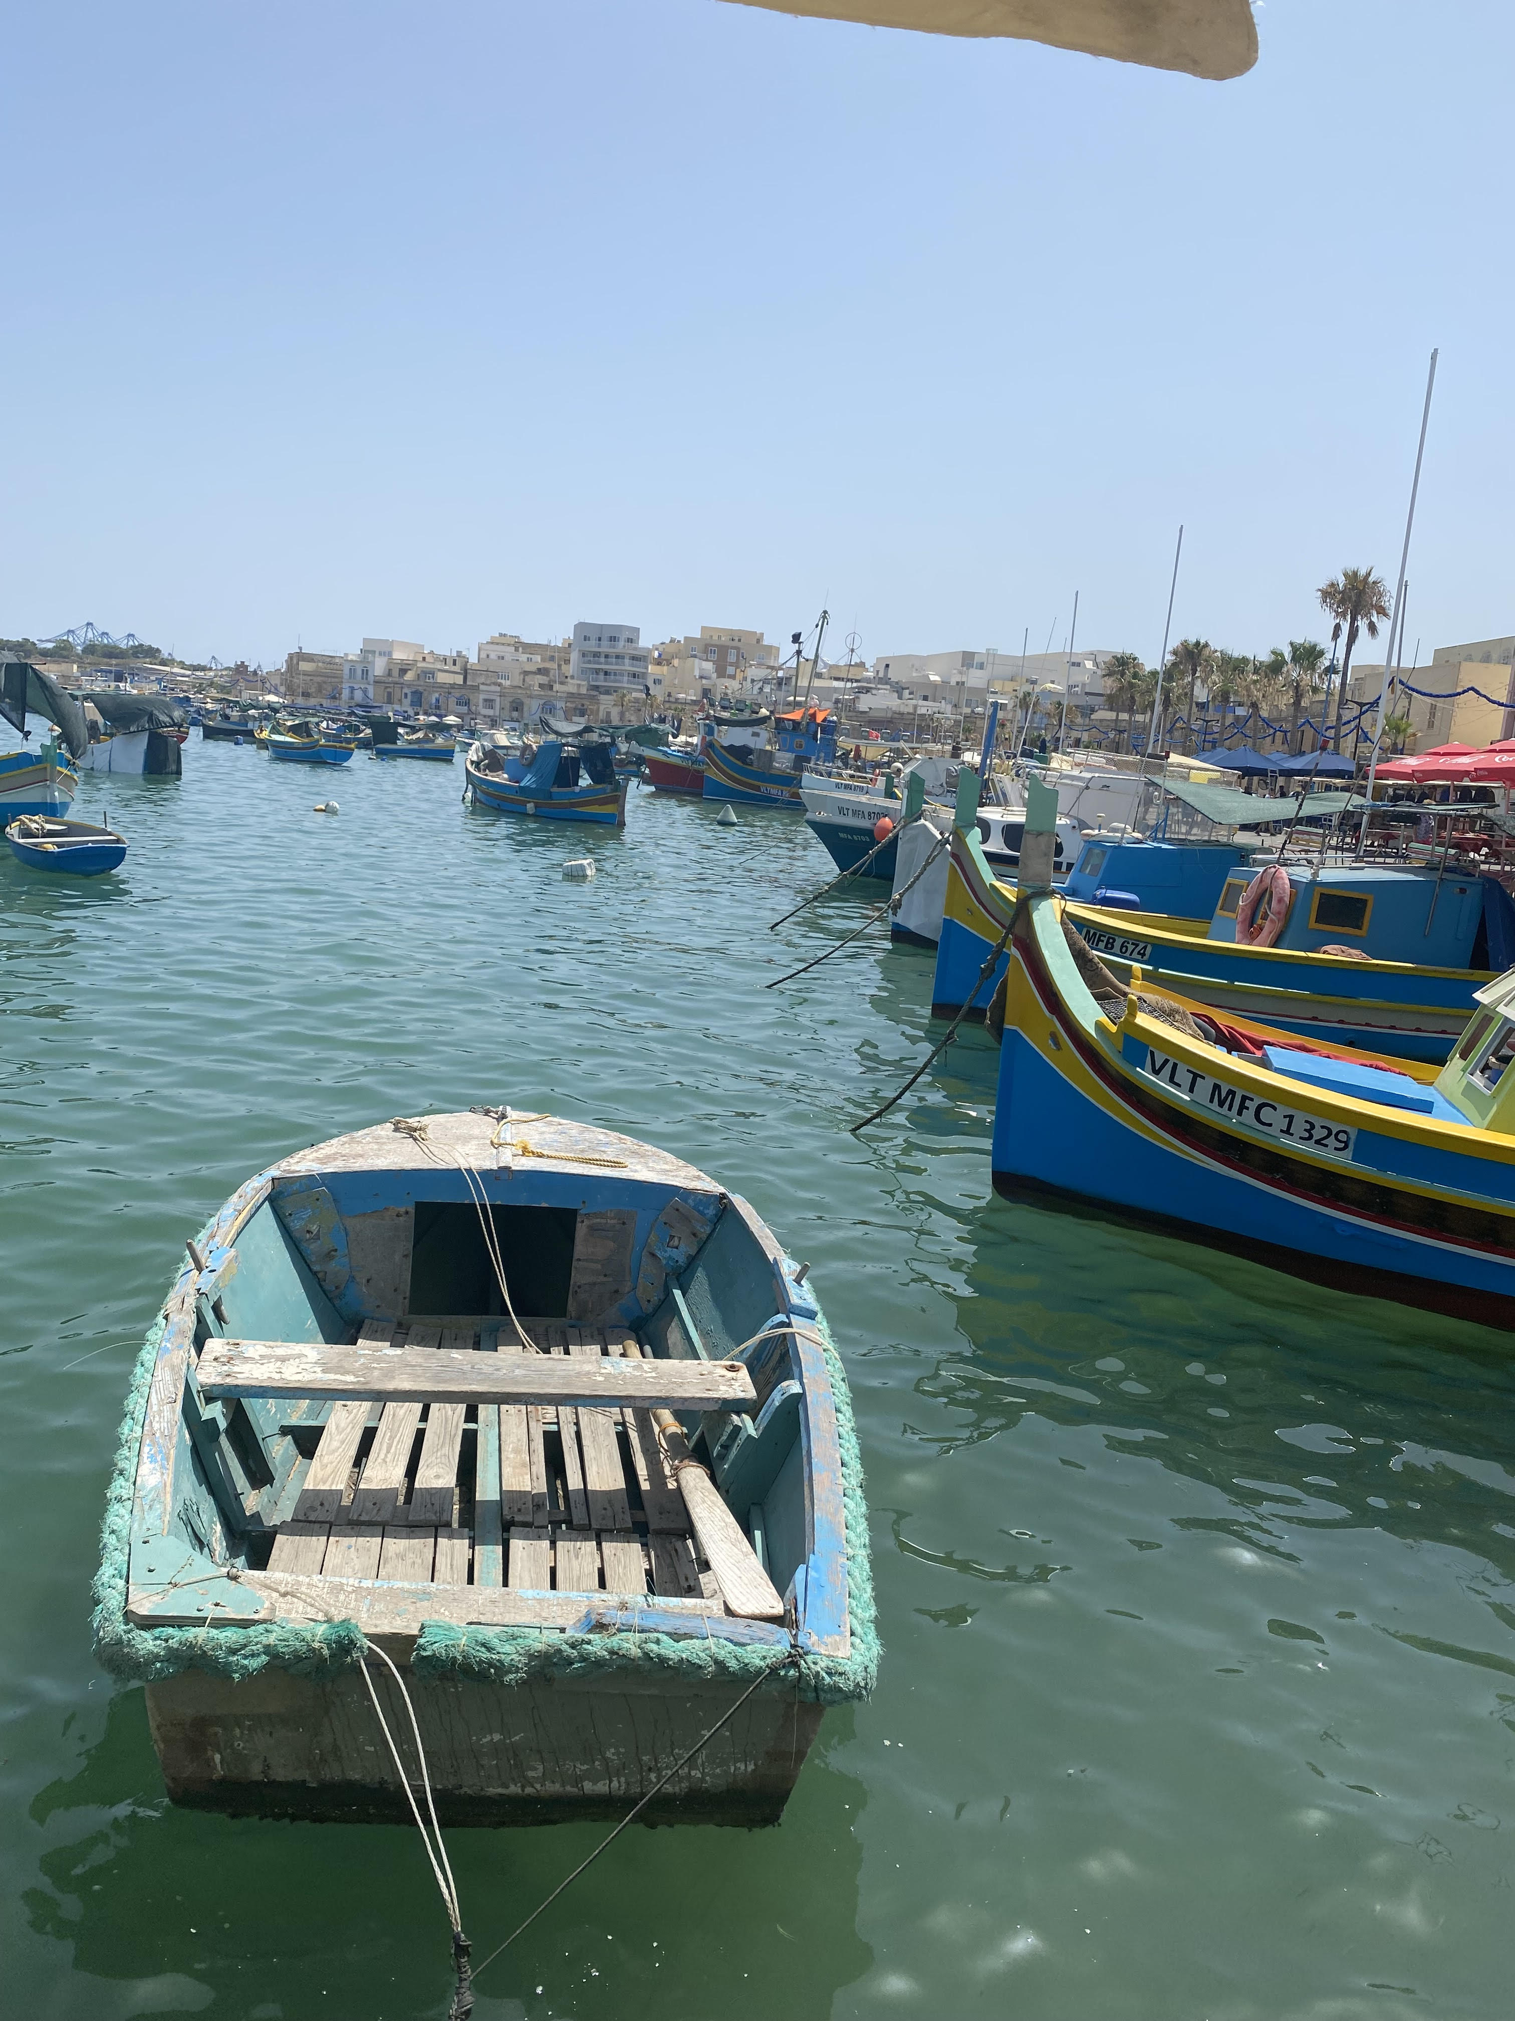
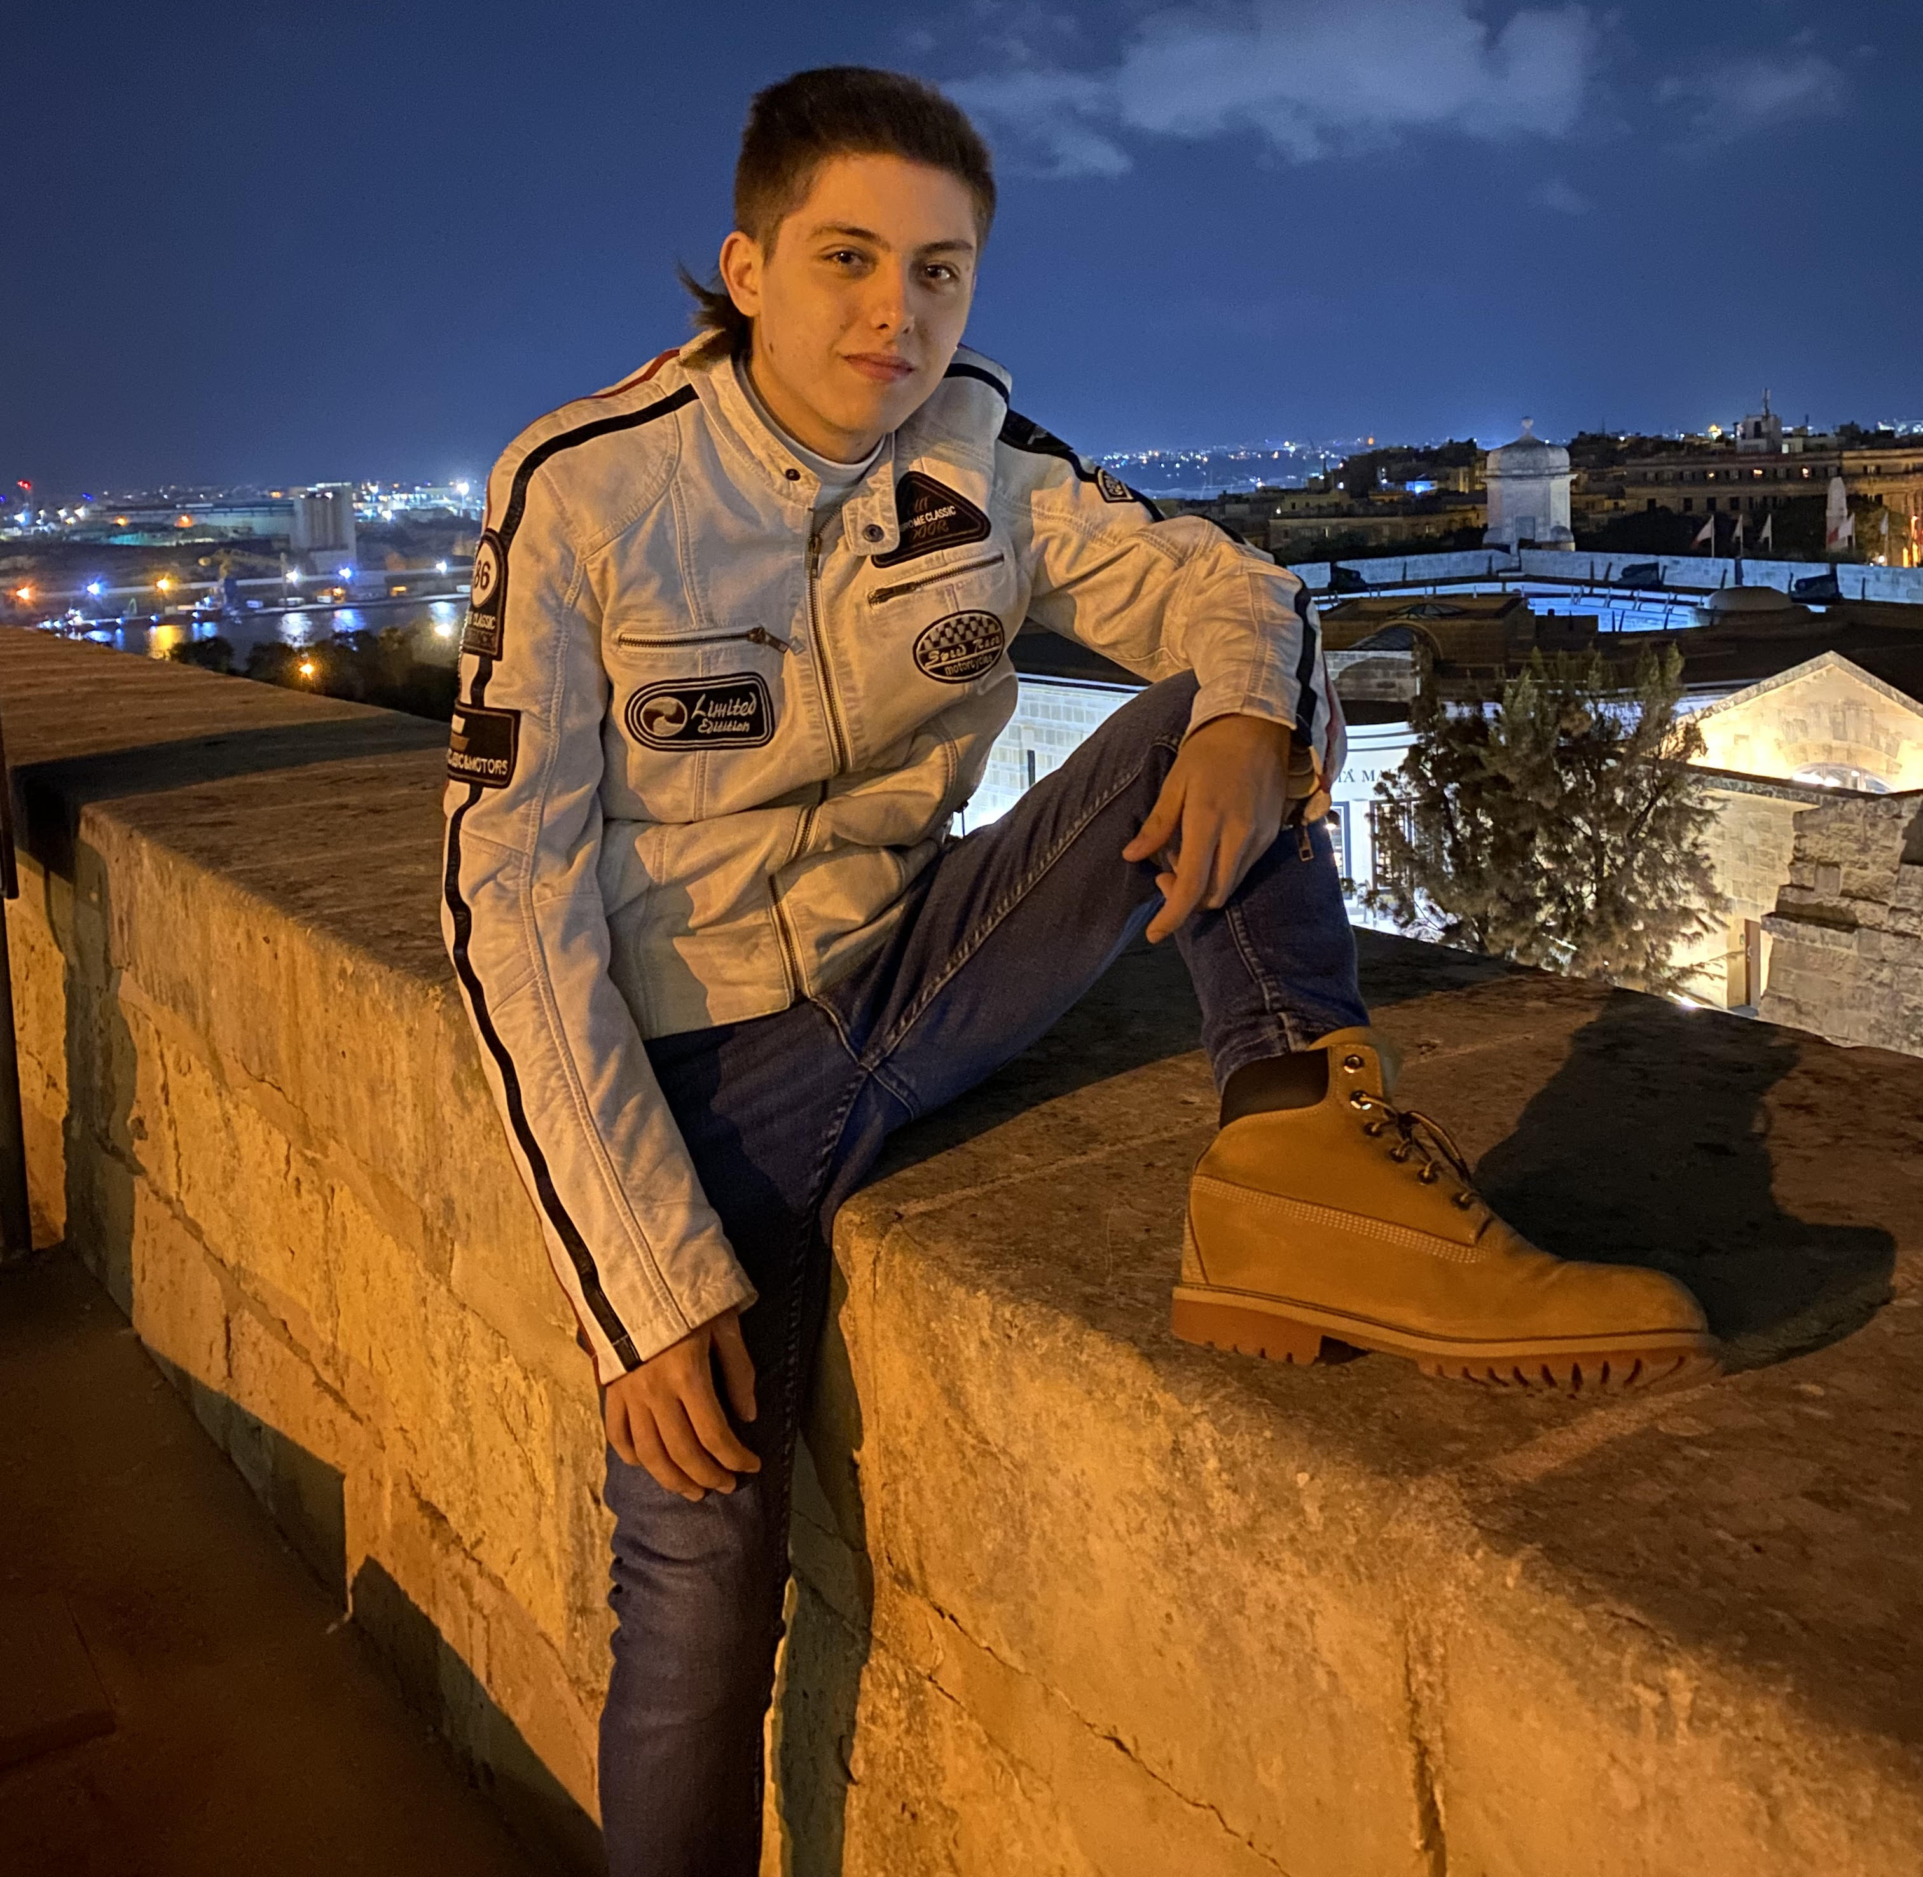
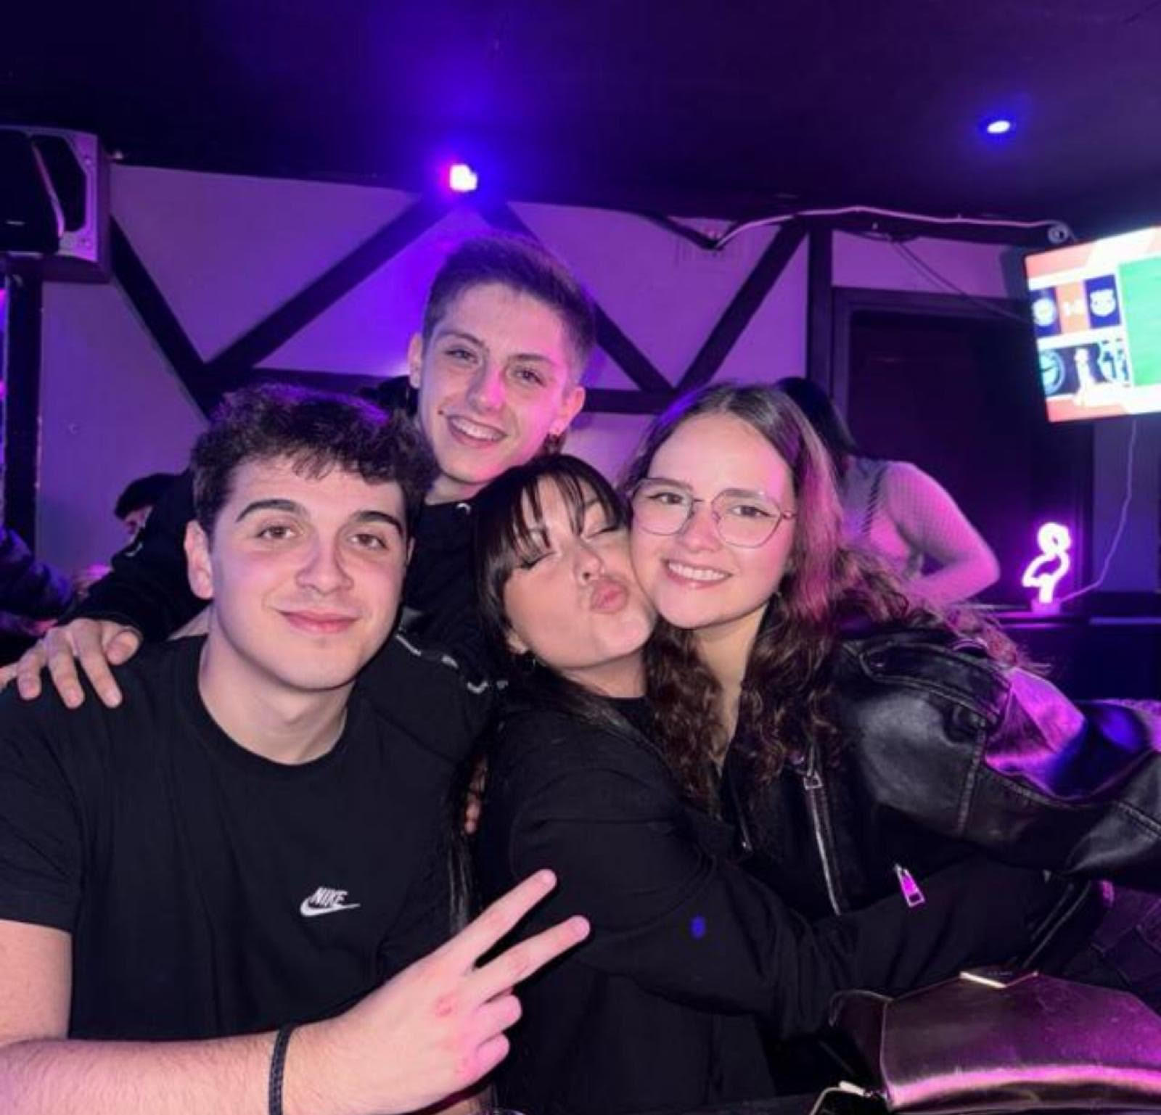
Vivències :

